Slide 1


ACADEMIA DE
AGILE
BUSINESS ANALYSIS

Slide 2

Presentación Individual
Enciende tu cámara.
Menciona tu nombre y tu rol.
Responde a la pregunta: ¿Qué espero de esta Academia?
Ya puedes apagar tu cámara.

Slide 3

Consideraciones Generales
Las sesiones serán virtuales, de lunes a viernes en un horario de 01:00 pm a 02:00 pm del 01 de julio al 26 de julio.
Las invitaciones a las sesiones las tienes en tu calendario de Outlook, si por algún motivo no te aparecen por favor notifícame y te las reenvío.
También estaré notificando en el canal de slack 5 minutos antes de cada sesión y compartiré la liga a mi Webex.
Salvo alguna excepción o causa de fuerza mayor se modificaría alguna y se notificaría con tiempo.
Por favor debes ser puntual para conectarte a las sesiones.
Puedes participar activamente y compartir tus opiniones.
Manten una actitud positiva.
Si por alguna razón no puedes conectarte o debes bajarte de la sesión sólo notifica en el canal de slack de la academia y se tomará en cuenta.
Si ya no puedes o no deseas participar en la academia notifica personalmente a un servidor.
La asistencia se tomará del Webex para fines del conteo total de horas efectivas.
Al finalizar la academia puedes cargar hasta 20 horas en Think 40.
También puedes adicionar las horas dedicadas a las actividades.
Cumplir con las actividades asignadas es importante para el reforzamiento de los temas vistos.

Slide 4

Instructores
Temas Business Analysis
Manuel Alejandro Ruiz Hernández – manuel.ruizh@ibm.com
Senior Business Analyst
Shadow: Francisco Javier Méndez Campillo
Temas Agile
Sandokán Lima Buendía - sandokan.lima@ibm.com
Agile Coach

Slide 5



Temario
Visión General del Rol de Business Analyst
Rol Business Analyst
Habilidades
Conocimientos
Responsabilidades
El Business Analyst en el Marco de Desarrollo Ágil
Modelo en Cascada
Desarrollo de Software Ágil
Modelo en Cascada vs Desarrollo Ágil
El Business Analyst en el Marco de Desarrollo Ágil
Marco de Trabajo Scrum
Backlog
¿Qué es y de dónde viene el Backlog?
Jerarquía del Backlog
Artefactos
Roadmaps y Storymaps
Customer Journeys
Refinamiento
Tipos de Trabajo/Habilitadores
Patrones de Refinamiento
Ordenamiento/Priorización
Épicas
Historias de Usuarios
Criterios de Aceptación
Relación Épica – Historias de Usuario

Slide 6



Temario
Comprender las Necesidades del Negocio
Requerimientos de Negocio
El Business Analyst y los Requerimientos de Negocio
Procesos de Negocio
Proceso As Is vs Proceso To Be
Introducción a BPMN
Simbología Principal BPMN
Flujos Básicos BPMN
Especificación de Requisitos y Reglas de Negocio
Requisitos Funcionales
Requisitos No Funcionales
Reglas de Negocio
Especificación de Requisitos y Reglas de Negocio
Diferencia entre Requisitos Funcionales, Requisitos No Funcionales y Reglas de Negocio
Elicitación de Requisitos
UML
Introducción a UML
Tipos de Diagrama UML
Usos de UML
Diagrama de Casos de Uso
Diagrama de Actividades
Diagrama de Estado
Diagrama de Contexto
Diagrama de Secuencia

Slide 7



Temario
Especificación de Casos de Uso
Especificación de Casos de Uso
Beneficios de la Especificación de Casos de Uso
Trazabilidad
Ejemplo de Especificación de Casos de Uso
Comunicación con Stakeholders
Técnicas de comunicación efectivas para interacturar con stakeholders
Gestión de las expectativas de los stakeholders
Resolución de conflictos con los stakeholders
Otras Responsabilidades del Business Analyst
Diseño de Prototipos de Pantallas
Gestión de Requisitos/Proyectos
Presentaciones Ejecutivas

Slide 8

Visión General del Rol de Business Analyst

Slide 9
Rol Business Analyst

Slide 10

Pregunta
Para ti, ¿Qué es un Business Analyst y cuál es su función principal dentro de un equipo u organización?

Slide 11
Rol Business Analyst
Un Business Analyst (BA) o Analista de Negocios es un profesional que trabaja en la intersección de la tecnología y el negocio. Su función es comprender las necesidades de una organización y traducirlas en soluciones tecnológicas. Para ello, deben tener un conjunto de habilidades que les permitan comunicarse eficazmente con las partes interesadas, entender los procesos empresariales y aplicar el pensamiento crítico y la resolución de problemas.
Tipos de Analistas
Analista de Negocios: Tiene un conocimiento general de los procesos empresariales y la tecnología. Es responsable de comprender las necesidades del negocio y diseñar soluciones tecnológicas que cumplan con esos requisitos.
Analista de Sistemas: Se especializa en el análisis de sistemas empresariales. Es responsable de comprender los procesos empresariales actuales y diseñar nuevos sistemas o mejorar los existentes.
Analista de Procesos: Se especializa en el análisis de procesos empresariales. Es responsable de identificar y documentar los procesos empresariales actuales, e identificar oportunidades de mejora.
Analista Funcional: Se especializa en la definición de requisitos para soluciones tecnológicas. Es responsable de recopilar, analizar y documentar los requisitos de las partes interesadas.
Analista de TI: Se especializa en el análisis de TI. Es responsable de comprender las necesidades de TI de la organización y diseñar soluciones tecnológicas que cumplan con esas necesidades.
Analista de Proyectos: Se especializa en la gestión de proyectos de transformación empresarial. Es responsable de planificar, organizar y ejecutar proyectos de TI para mejorar el rendimiento del negocio.

Slide 12
Habilidades que debe tener el Business Analyst

Slide 13
Habilidades que debe tener el Business Analyst
Habilidades de Comunicación
Los analistas de negocios deben ser capaces de comunicarse eficazmente con las partes interesadas, tanto técnicas como no técnicas. Esto les permite recopilar información, explicar las soluciones y obtener el apoyo de las partes interesadas.
Habilidades de Análisis y Diseño
Los analistas de negocios deben ser capaces de analizar datos y procesos para identificar oportunidades de mejora. Esto les permite diseñar soluciones que tengan un impacto positivo en el negocio.
Habilidades de Resolución de Problemas
Los analistas de negocios deben ser capaces de identificar y resolver problemas. Esto les permite asegurar que las soluciones cumplen con los requisitos y objetivos de la organización.
Habilidades Técnicas
Los analistas de negocios deben tener una comprensión básica de las tecnologías y los sistemas empresariales. Esto les permite entender las opciones disponibles y seleccionar la solución que mejor se adapte a las necesidades de la organización.

Slide 14
Habilidades que debe tener el Business Analyst
Habilidades Interpersonales
Los analistas de negocios deben ser capaces de trabajar eficazmente con otros. Esto les permite construir relaciones, colaborar con equipos y obtener el apoyo de las partes interesadas.
Habilidades de Gestión de Proyectos
Los analistas de negocios suelen ser responsables de la gestión de proyectos de transformación empresarial. Esto les requiere habilidades de planificación, organización y ejecución.
Habilidades de Aprendizaje Continuo
El campo de la tecnología está en constante cambio. Los analistas de negocios deben estar dispuestos a aprender nuevas habilidades y conocimientos para mantenerse actualizados.

Slide 15
Conocimientos que debe tener el Business Analyst

Slide 16
Conocimientos que debe tener el Business Analyst
Especificación de Requisitos y Reglas de Negocio.
BPMN (Procesos de Negocio).
Especificación de Casos de Uso.
UML (Diagramas de Casos de Uso, Diagramas de Actividades, Diagramas de Contexto, Diagramas de Secuencia).
Conocimientos propios de la industria o negocio.
Gestión de Proyectos/Requerimientos.
Agile/Scrum (Procesos, Ceremonias, Artefactos).

Slide 17
Responsabilidades del Business Analyst

Slide 18
Responsabilidades del Business Analyst
Comprenderlas necesidades de negocio.
Identificar los problemas, descubrir oportunidades y cambios.
Definir y documentar los requisitos y reglas de negocio.
Definir y documentar los procesos de negocio.
Desarrollo de Casos de Uso.
Diseño UML.
Diseño de Mockups (prototipos/flujos de pantallas).
Gestionar el Proyecto/Requerimiento de Negocio (no obligatorio).

Slide 19
Pregunta
¿Qué otras habilidades, conocimientos y responsabilidades pueden tener los Business Analysts?

Slide 20

El Business Analyst en el Marco de Desarrollo Ágil

Slide 21
Modelo en Cascada (Waterfall)

Slide 22
Modelo en Cascada (Waterfall)
El modelo en cascada es una metodología de desarrollo de software lineal y secuencial que enfatiza la planificación y la documentación antes de que comience la codificación. A menudo se considera el modelo de desarrollo de software más tradicional y sencillo.
Fases del Modelo en Cascada
El modelo en cascada consta de seis fases distintas:
Recolección de requisitos: Durante esta fase, se recopilan y documentan a fondo los requisitos del sistema. Esto implica comprender las necesidades de las partes interesadas y definir las funcionalidades del sistema.
Diseño: Basándose en los requisitos recopilados, se diseña el sistema a detalle. Esto incluye crear diagramas arquitectónicos, modelos de datos y prototipos de la interfaz de usuario (UX/UI).
Implementación: Una vez finalizado el diseño, comienza la fase de implementación. Los desarrolladores comienzan a codificar el sistema siguiendo los documentos de diseño aprobados.
Pruebas: Después de la fase de implementación, el software desarrollado se somete a pruebas rigurosas para garantizar que cumpla con los requisitos y funcione según lo previsto. Esto puede implicar pruebas unitarias, pruebas de integración y pruebas de sistema.
Despliegue: El software probado y aprobado se despliega luego en el entorno de producción, haciéndolo accesible a los usuarios.
Mantenimiento: Después del despliegue, el software ingresa a la fase de mantenimiento, donde se monitorea en busca de errores, problemas de rendimiento y solicitudes de nuevas funciones.

Slide 23
Ventajas y Desventajas del Modelo en Cascada (Waterfall)
Ventajas del Modelo en Cascada
Proceso estructurado y claro: El modelo en cascada proporciona un enfoque bien definido y estructurado para el desarrollo de software, lo que lo hace fácil de entender y seguir.
Definición de requisitos temprana: El énfasis en la definición temprana de requisitos ayuda a garantizar que el sistema se construya de acuerdo con las necesidades de las partes interesadas.
Documentación: El enfoque en la documentación a lo largo del proceso promueve la comunicación clara y la transferencia de conocimiento entre los miembros del equipo.
Hitos predecibles: La naturaleza secuencial del modelo facilita la predicción de los plazos e hitos del proyecto.
Desventajas del Modelo en Cascada
Inflexible y rígido: El modelo en cascada no es muy flexible y no maneja los cambios bien. Una vez que se completa una fase, es difícil volver atrás y realizar modificaciones.
Falta de retroalimentación temprana: La falta de retroalimentación temprana de los usuarios puede conducir a la construcción de un sistema que puede no satisfacer sus necesidades reales.
Alto riesgo de fracaso: La inflexibilidad del modelo en cascada puede aumentar el riesgo de fracaso del proyecto, especialmente en proyectos complejos con requisitos cambiantes.

Slide 24
Cuando usar el Modelo en Cascada (Waterfall)
El modelo en cascada se adapta mejor a proyectos con requisitos bien definidos y estables donde los cambios son mínimos. Puede ser adecuado para:
Proyectos de pequeña escala: Los proyectos más pequeños con un alcance claro y una complejidad limitada pueden beneficiarse del enfoque estructurado del modelo en cascada.
Proyectos con dependencias externas: Cuando el proyecto depende de factores externos que no se esperan que cambien significativamente, el modelo en cascada puede proporcionar un marco predecible.
Proyectos con regulaciones estrictas: En situaciones en las que el cumplimiento de regulaciones o estándares es crucial, el énfasis en la documentación del modelo en cascada puede ser beneficioso.

Slide 25
Desarrollo de Software Ágil (Agile)

Slide 26
Desarrollo de Software Ágil (Agile)
El desarrollo de software ágil es un enfoque iterativo e incremental para el desarrollo de software que enfatiza la flexibilidad, la adaptabilidad y la mejora continua. A menudo se contrasta con las metodologías tradicionales de desarrollo en cascada, que son más lineales y estructuradas.
Principios Fundamentales del Desarrollo Ágil de Software
Individuos e interacciones sobre procesos y herramientas: Valora a los individuos y sus interacciones sobre los procesos y herramientas rígidos. Enfatiza la colaboración humana, la comunicación cara a cara y la auto organización.
Software que funciona sobre documentación exhaustiva: Prioriza el software que funciona sobre la documentación exhaustiva. Aboga por entregar incrementos de software que funcionen temprano y con frecuencia, en lugar de esperar a un producto completo y pulido.
Colaboración con el cliente sobre negociación de contratos: Valora la colaboración con el cliente sobre la negociación de contratos. Enfatiza la participación continua del cliente a lo largo del proceso de desarrollo, asegurando que el producto satisfaga sus necesidades y expectativas.
Responder al cambio sobre seguir un plan: Abraza el cambio sobre seguir un plan rígido. Reconoce que los requisitos y las prioridades pueden evolucionar a lo largo del proyecto, y alienta la adaptabilidad para acomodar dichos cambios.

Slide 27
Prácticas y Marcos de Desarrollo Ágil (Agile)
El desarrollo ágil de software abarca una variedad de prácticas y marcos que ayudan a los equipos a implementar los principios ágiles de manera efectiva. Algunas prácticas ágiles populares incluyen:
Historias de usuario: Las historias de usuario son una forma de capturar los requisitos del usuario en un formato conciso y comprensible.
Desarrollo guiado por pruebas (TDD): Implica escribir pruebas automatizadas antes de escribir el código real, asegurando que el código cumpla con la funcionalidad requerida.
Integración continua (CI): Implica integrar los cambios de código de varios desarrolladores con frecuencia, automatizando el proceso de construcción y prueba para detectar y resolver problemas temprano.
Entrega continua (CD): Amplía la integracion continua desplegando incrementos de software que funcionan en entornos de producción de forma regular, lo que permite un feedback y una adaptación rápidos.
Varios marcos de desarrollo ágil proporcionan un enfoque estructurado para implementar los principios ágiles. Algunos marcos populares son:
Scrum: Scrum es un marco que enfatiza el desarrollo iterativo, con ciclos cortos llamados sprints. Define roles como Scrum Master, Product Owner y Scrum Team.
Kanban: Kanban es un marco que se centra en visualizar y gestionar el flujo de trabajo. Utiliza una tabla Kanban para realizar un seguimiento del progreso de las tareas a través de varias etapas.
Lean: Los principios Lean se basan en 3 ideas muy simples: Entregar valor, entendido desde la perspectiva del cliente. Eliminar residuos, entendidos como todo lo que no aporte valor al producto final. Avanzar hacia la excelencia, en base a la mejora continua.

Slide 28
Beneficios y Desafíos del Desarrollo Ágil (Agile)
El desarrollo ágil de software ofrece varios beneficios sobre las metodologías tradicionales, entre ellos:
Mayor adaptabilidad: El enfoque iterativo e incremental del ágil permite a los equipos adaptarse a los requisitos y comentarios cambiantes a lo largo del proyecto.
Feedback temprano del usuario: El énfasis en las entregas de software tempranas y frecuentes permite un feedback temprano del usuario, asegurando que el producto se alinee con las necesidades del usuario.
Mejor calidad: El enfoque en las pruebas y la integración continuas ayuda a mantener una alta calidad del producto a lo largo del proceso de desarrollo.
Mayor productividad del equipo: El énfasis en la colaboración, la auto organización y la responsabilidad compartida fomenta un entorno de equipo productivo y motivado.
El desarrollo ágil de software también presenta ciertos desafíos, entre ellos:
Adopción inicial y cambio cultural: La transición de las metodologías tradicionales a las prácticas ágiles puede requerir un cambio cultural significativo dentro de la organización.
Gestión eficaz de requisitos: El enfoque del ágil en los requisitos cambiantes requiere prácticas de gestión de requisitos eficaces para garantizar una comprensión y priorización claras.
Compromiso continuo de las partes interesadas: Exige un compromiso continuo de las partes interesadas, asegurando su participación y alineación con la dirección del proyecto.
Gestión de dependencias y riesgos: Los equipos ágiles necesitan gestionar eficazmente las dependencias y los riesgos que pueden surgir del desarrollo iterativo y los cambios frecuentes.

Slide 29
Modelo en Cascada vs Desarrollo Ágil

Slide 30
Modelo en Cascada vs Desarrollo Ágil
Característica | Waterfall | Agile
Estructura | Secuencial, lineal | Iterativa, incremental
Planificación | Planificación y documentación inicial | Planificación y adaptación continuas
Flexibilidad | Flexibilidad limitada para volver a fases anteriores | Flexible y adaptable a los cambios
Retroalimentación | Oportunidades limitadas de retroalimentación | Retroalimentación y adaptación continuas
Documentación | Énfasis en la documentación detallada | Menos énfasis en la documentación
Ideal para | Proyectos con requisitos bien definidos y cambios mínimos | Proyectos con requisitos cambiantes y una necesidad de comentarios de los usuarios tempranos

Slide 31
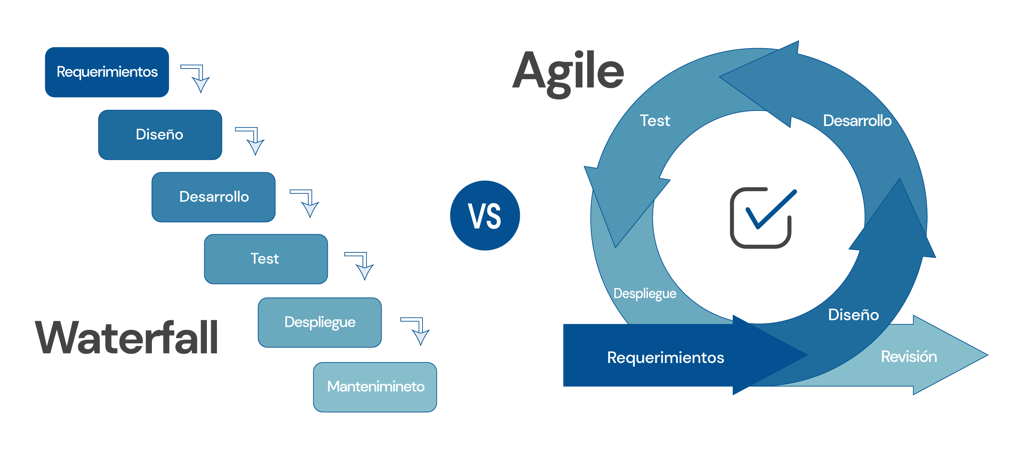
Modelo en Cascada vs Desarrollo Ágil

Slide 32
Pregunta
Con base en tu experiencia, ¿Qué tan común es que los proyectos que dicen usar un marco de trabajo ágil lo implementen de manera efectiva? ¿Qué aspectos observas con mayor frecuencia que se implementan correctamente y cuáles podrían mejorarse?

Slide 33
El Business Analyst en el Marco de Desarrollo Ágil

Slide 34
Pregunta
¿Crees que las funciones y responsabilidades del Business Analyst en los entornos de desarrollo tradicionales y ágiles son similares?

Slide 35
El Business Analyst en el Marco de Desarrollo Ágil
El rol del Business Analyst (BA) ha evolucionado para adaptarse a la naturaleza iterativa e incremental de los marcos de desarrollo ágiles como Scrum. Si bien las funciones tradicionales del BA siguen siendo importantes, el enfoque cambia hacia una mayor colaboración, flexibilidad y rapidez en la entrega de valor.
Funciones tradicionales del BA:
Recolección y análisis de requisitos: Entender las necesidades del negocio y traducirlas en requisitos funcionales y no funcionales para el software.
Documentación: Crear documentación detallada de los requisitos, incluyendo casos de uso, diagramas de flujo y modelos de datos.
Enlace entre negocio y desarrollo: Servir como puente entre el negocio y el equipo de desarrollo, facilitando la comunicación y asegurando que el software se construya de acuerdo a los requisitos.

Slide 36
El Business Analyst en el Marco de Desarrollo Ágil
Adaptación del rol BA en entornos ágiles:
Énfasis en la colaboración: El BA trabaja en estrecha colaboración con el Product Owner, el equipo de desarrollo y otros stakeholders para definir y priorizar los requisitos del producto.
Documentación ligera: Se da mayor importancia a la comunicación verbal y la creación de documentación ágil y visual, como historias de usuario y tableros Kanban.
Aceptación de requisitos evolutivos: Los requisitos pueden evolucionar a lo largo del proyecto en función del feedback del cliente y los aprendizajes obtenidos en cada iteración.
Análisis continuo: El BA participa activamente en las reuniones diarias del equipo y realiza análisis continuo para identificar y aclarar requisitos a lo largo del sprint.
Pruebas y aceptación: El BA colabora en las pruebas de aceptación del usuario y asegura que el software cumpla con los requisitos del negocio.

Slide 37
El Business Analyst en el Marco de Desarrollo Ágil
Habilidades clave del BA en entornos ágiles:
Sólida comprensión del negocio: El BA debe tener un profundo conocimiento del negocio, sus objetivos y desafíos.
Excelentes habilidades de comunicación: El BA debe ser capaz de comunicarse efectivamente con stakeholders de diferentes niveles técnicos y no técnicos.
Facilidad para la colaboración: El BA debe ser un jugador de equipo que pueda trabajar de manera colaborativa con diferentes equipos y personas.
Pensamiento crítico y analítico: El BA debe ser capaz de analizar problemas, identificar soluciones y tomar decisiones basadas en datos.
Adaptabilidad y agilidad: El BA debe ser flexible y capaz de adaptarse a los cambios continuos que son inherentes a los entornos Agile.
Importante: El Business Analyst en el marco de desarrollo ágil juega un papel crucial en asegurar que el software se construya para satisfacer las necesidades del negocio. Lo logra mediante la colaboración continua, la comunicación efectiva, la adaptación a los cambios y la entrega de valor de forma incremental.

Slide 38
Marco de Trabajo Scrum

Slide 39
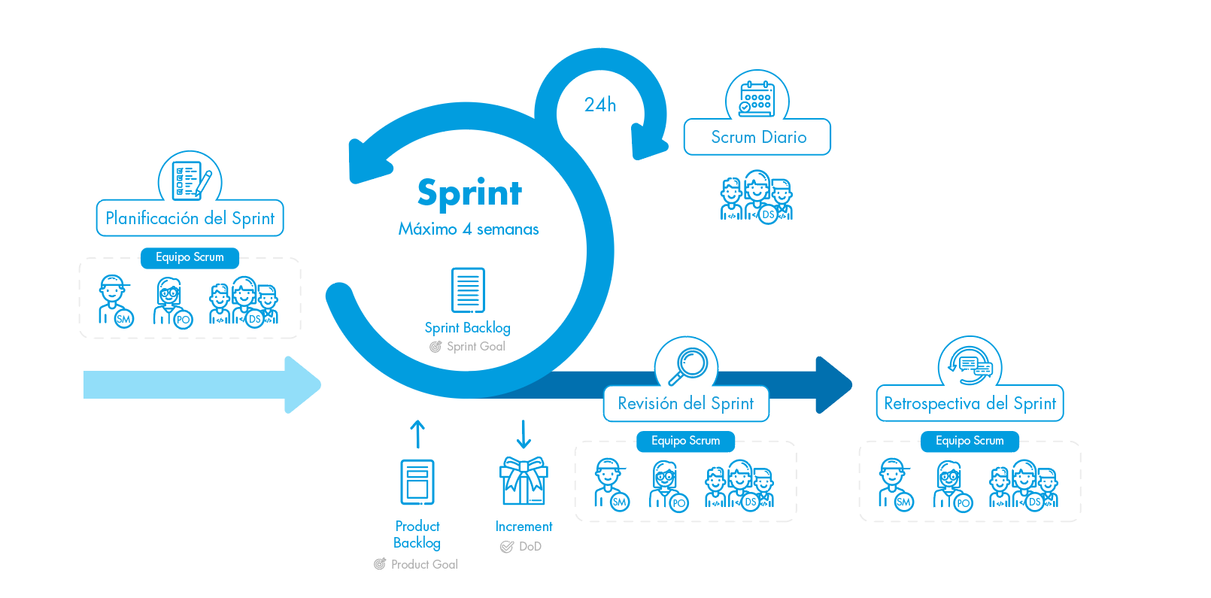
Ciclo de Vida Scrum

Slide 40
Backlog

Slide 41
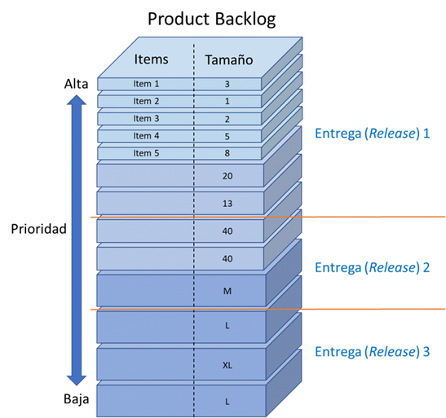
¿Qué es el Product Backlog?
Un product backlog es una lista priorizada de trabajo para el equipo de desarrollo que se deriva del product roadmap y sus requisitos y se convierte en valor para entregarse al cliente.
Los elementos más importantes se muestran en la parte superior para que el equipo sepa qué entregar primero.
El equipo no trabaja en el product backlog al ritmo del Product Owner y el Product Owner no está impulsando el trabajo al equipo.
En cambio, el equipo extrae trabajo del product backlog a medida que hay capacidad para ello, ya sea de forma continua (kanban) o por iteración (scrum).

Slide 42
Start with the two "R"s
El Roadmap y los requerimientos suelen dar las bases para el Product Backlog.
Las iniciativas de un roadmap suelen descomponerse en épicas y cada épica tiene diferentes habilitadores y user stories.

Slide 43
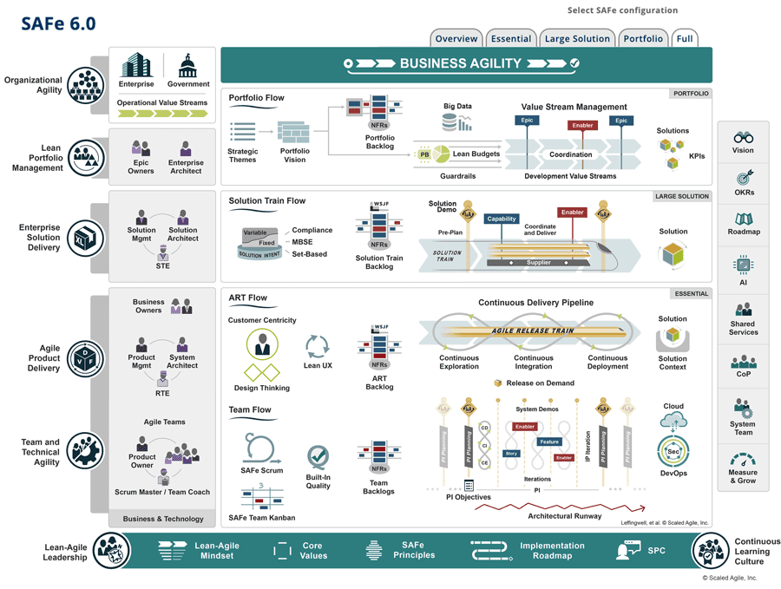
Business Agility SAFe

Slide 44
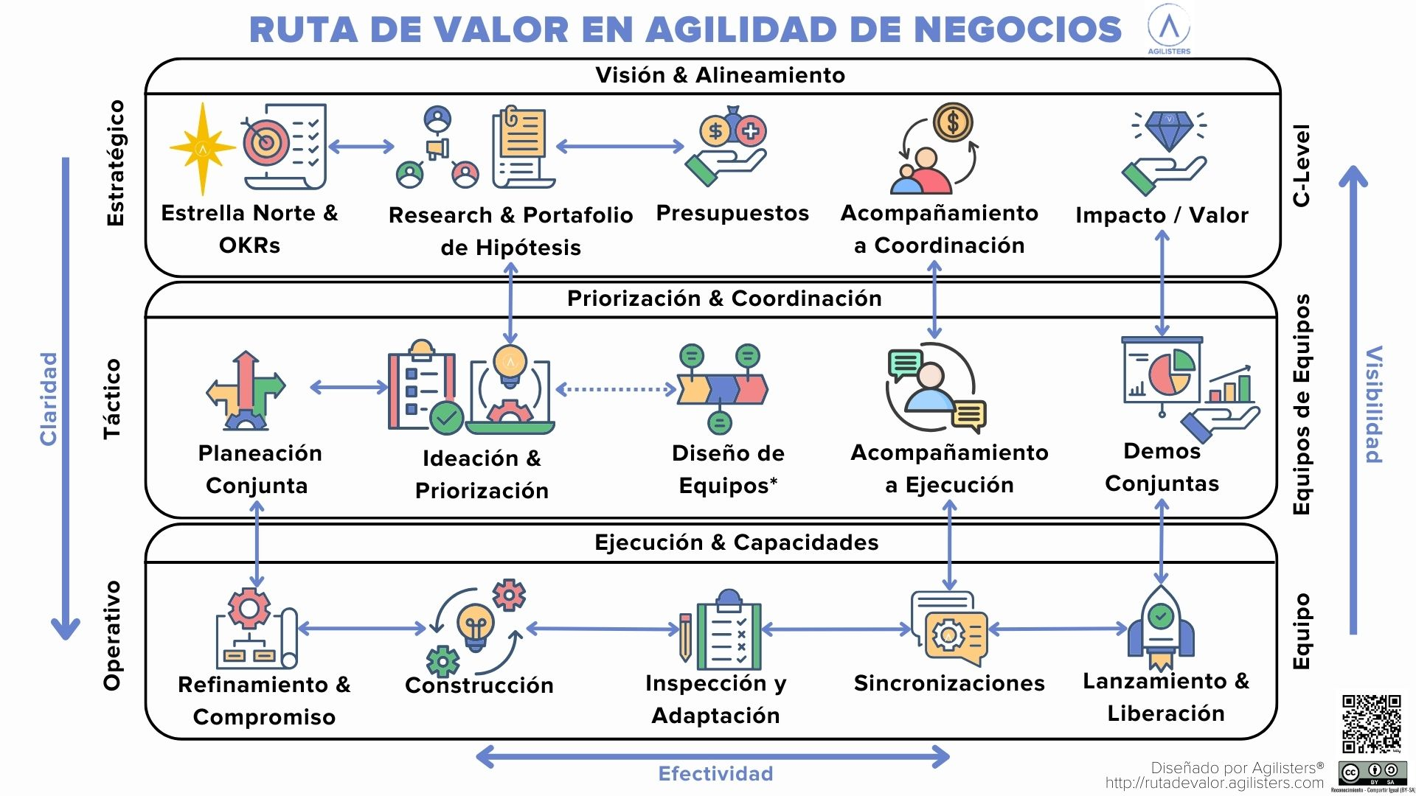

Slide 45
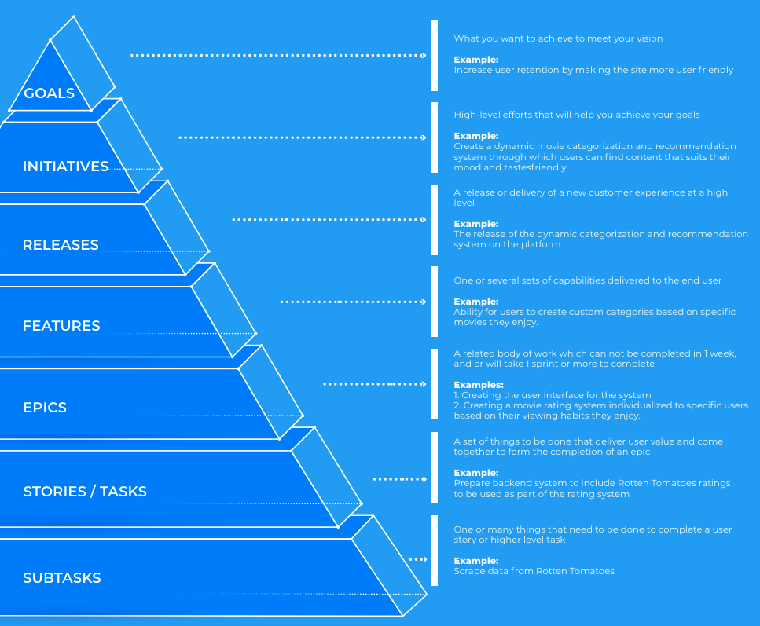
Jerarquía del Backlog

Slide 46

OKRs

Slide 47
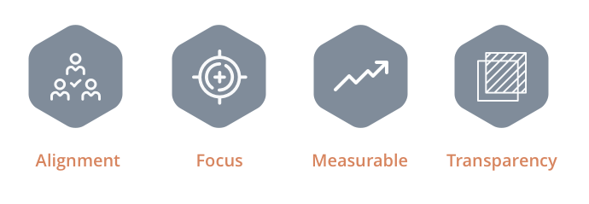
¿Por qué usar OKRs?

Slide 48
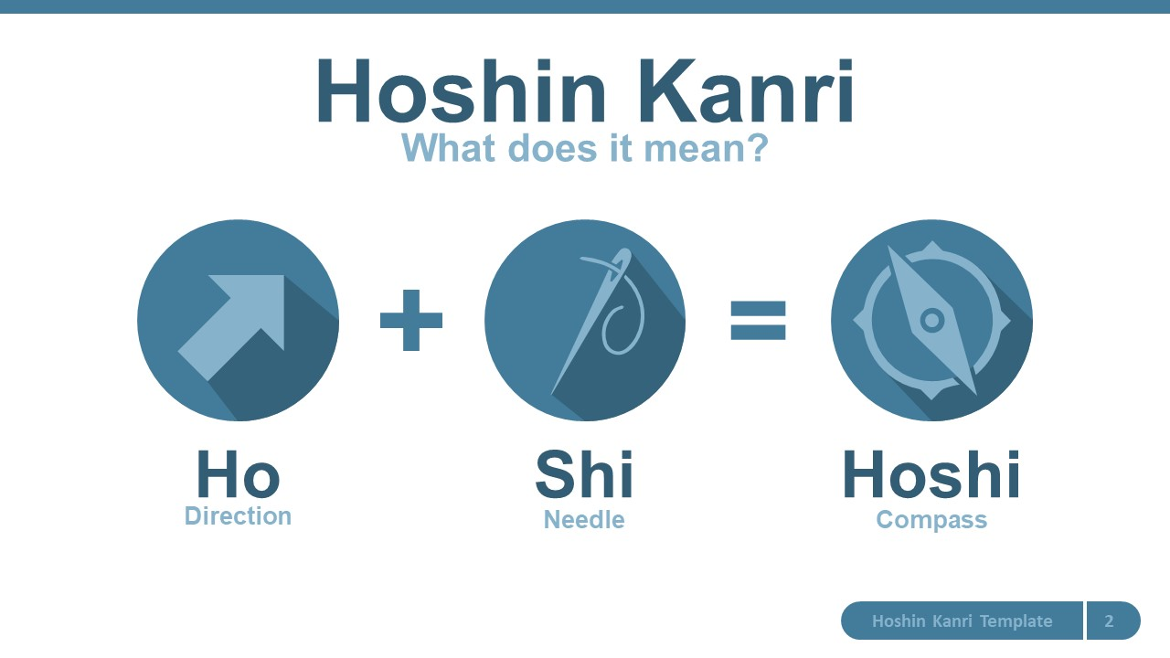


¿Cómo implementar OKRs?

Slide 49
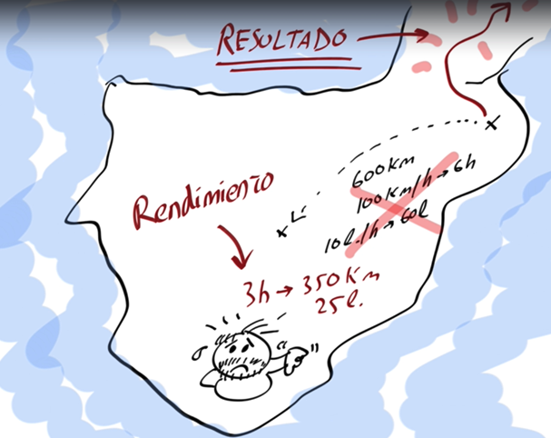
KPIs vs OKRs

Slide 50
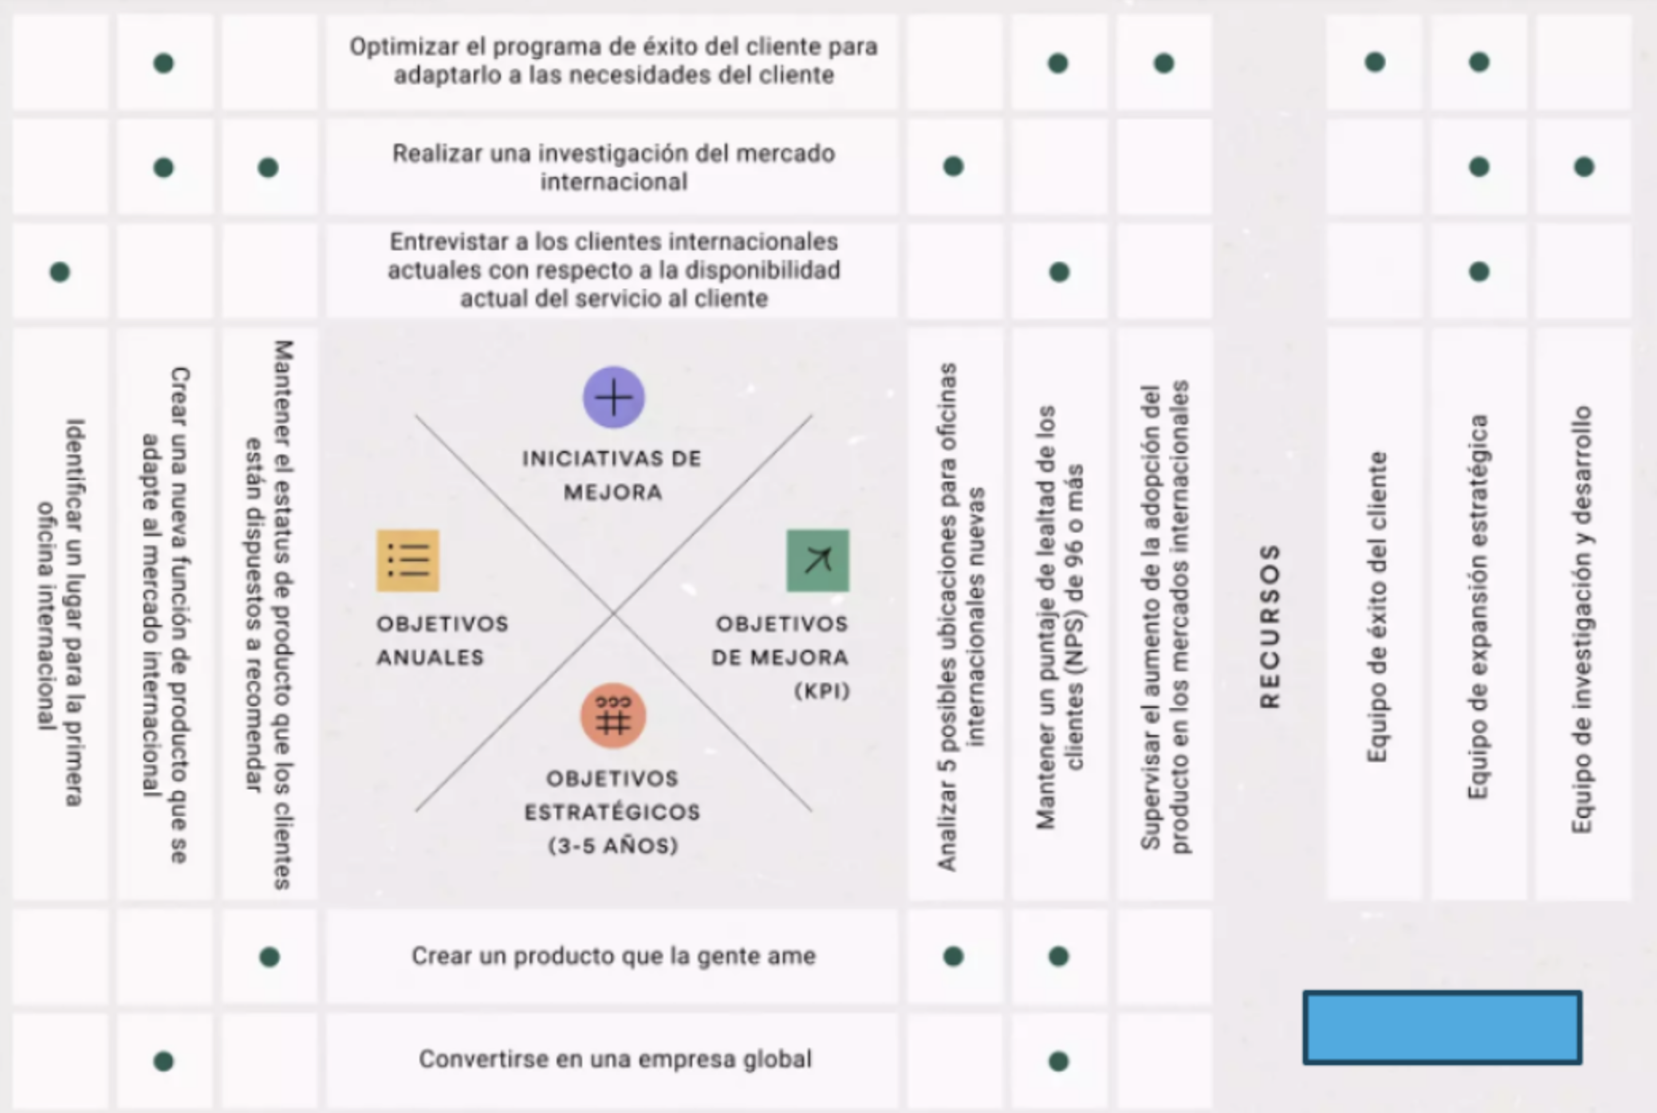
KPIs vs OKRs

Slide 51


Actividad #1
Ejercicio OKRs.

Slide 52
Artefactos: Roadmaps y Storymaps

Slide 53
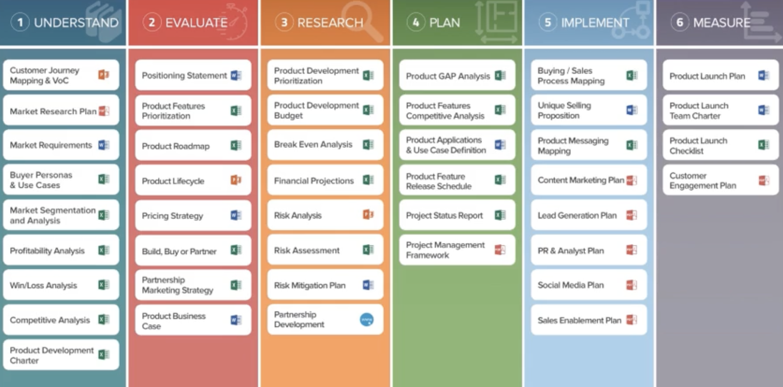
Roadmaps
¿Qué es un Roadmap?
Es una herramienta de comunicación. Se crean y presentan para que todas las partes interesadas y todo el equipo se alineen en una sola estrategia (enfocada a los usuarios clients del producto).

Slide 54
Roadmaps
¿Qué debe comunicar un roadmap?
Alineación estratégica:
Estimaciones de tiempo:
Dependencias con otros equipos:
Por qué (y cómo) las iniciativas se alinean con
Los objetivos comerciales de nivel superior
La estrategia de producto/negocio
Recursos:
Cómo un equipo logrará esos objetivos (OKR, por ejemplo)
Qué recursos se requieren para lograrlos
Cuándo vence cualquier entrega importante
Con la herramienta de hoja de ruta adecuada, tiene la flexibilidad de definir fechas de acuerdo con sus necesidades de entrega
Los equipos y miembros del equipo que deben participar y por qué

Slide 55
¿Cómo podemos crear un Roadmap? Elementos
Lanes / Swimlanes
Son una forma útil de dividir las categorías de alto nivel de las iniciativas de su roadmap para mostrar claramente las divisiones de responsabilidad.
Containers (or Themes)
Representarán las agrupaciones de más alto nivel de las iniciativas de su roadmap. Puedes pensar en los contenedores como los temas principales de tu plan; categorías de alto nivel a las que se acumulan todos los demás elementos de la hoja de ruta.
Bars
Son elementos de alto nivel agrupados bajo los contenedores correspondientes. Estos elementos pueden representar cualquier cosa para su producto, pero puede considerarlos como iniciativas que se resumen en un tema determinado del roadmap.
Timelines and Dates
Por diversas razones, a veces es aconsejable que su hoja de ruta excluya fechas específicas o muestre fechas límite solo para iniciativas específicas
*Legends
Determinar qué leyendas mostrar es una parte importante para convertir el roadmap en una poderosa herramienta de comunicación.
Connections
Ayudan a ilustrar las relaciones entre barras.

Slide 56
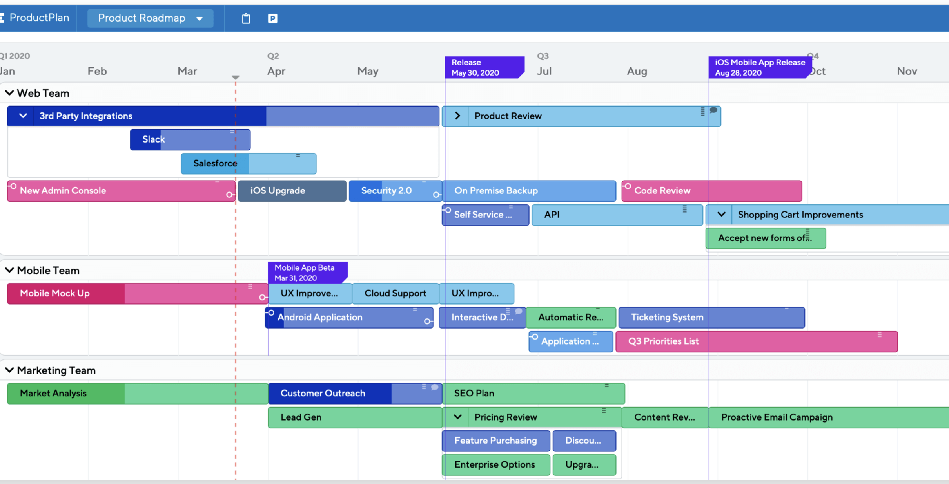
¿Cómo podemos crear un Roadmap? Elementos

Slide 57
¿Cómo podemos crear un Roadmap? Pasos
Paso 1. ¿Por qué es necesario?
Primero, la organización tiene que determinar la visión del producto sobre lo que logrará en el mercado.
¿Qué’s?
¿Cuándo es el próximo release? ¿Cuándo se realizará esa nueva mejora? ¿Cuándo apoyaremos esa plataforma en particular? ¿Cuándo obtendrá nuestro exigente cliente lo que pidió? ¿Cuándo se liberarán recursos para otra cosa?
En segundo lugar, el equipo debe identificar una estrategia de alto nivel para hacer realidad la visión del producto.
¿Qué nuevos features estamos agregando? ¿Qué podrá hacer el producto en el futuro? ¿A qué nuevos sectores verticales, industrias y usuarios estamos apelando? ¿En qué tecnologías estamos invirtiendo? ¿En qué están trabajando los equipos?
¿Cuándo’s?
En resumen
Paso 2. Top-down vs Bottom-up Product Roadmapping
¿Por qué estamos construyendo este producto? ¿Qué esperamos lograr? ¿Cómo ayudará esto a los usuarios?
Bottom-Up.
Up-Bottom.
Paso 2.1 Creando un Master Plan
Plataforma.
Elementos de inception.
Jerarquía de backlog.
Estructura y gobernanza.
Estructuración del Contenido del Roadmap de su Producto
Timeframes.
Presentación (Cronograma Kanban).
Contenido
Themes, Epics/Features, Stories.
Mantenimiento
Cadencia, priorización.

Slide 58
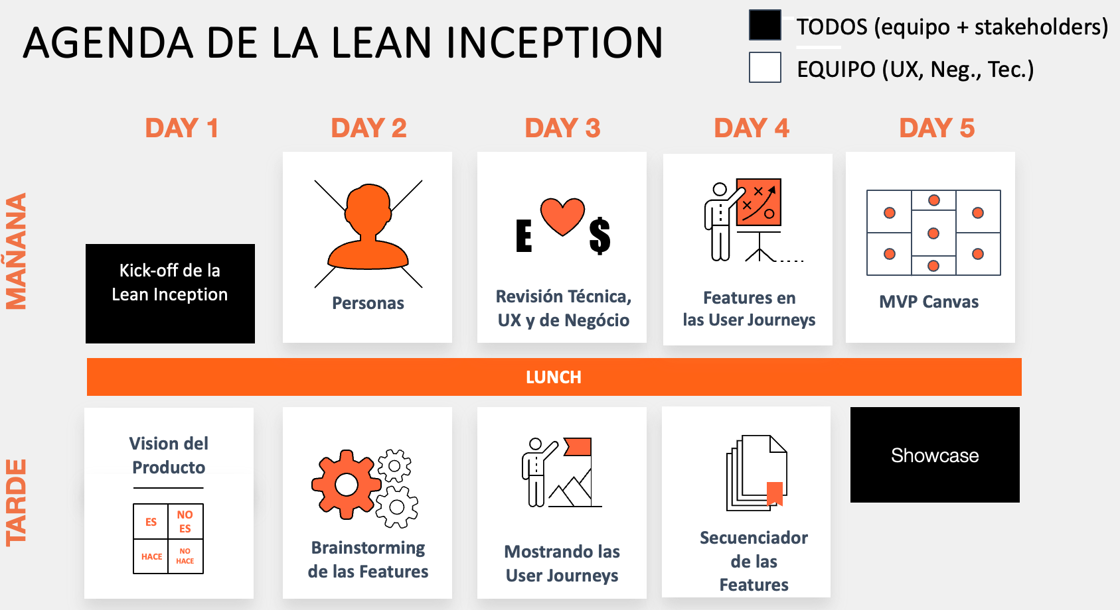
Storymap, ¿De dónde viene?

Slide 59
¿Por qué Lean Inception?
La duración inicial es más corta, eliminando todo lo que no estaba relacionado con el producto (como arquitectura, proyecto, etc.), haciéndolo eficiente.
2. El resultado final del inicio es el MVP, un concepto principal del movimiento Lean StartUp.
Is useful when the team needs to iteratively develop an MVP.

Slide 60
MVP
Guíado por validación de hipótesis.
Curso de corrección o confirmación:
Detonará nuevas mejoras.
Nuevos features agregados a features que ya fueron validados.
“When it comes to product features, the project manager may have some room to navigate by removing planned features from the product, but there will be a point at which the feature set reaches those required for the minimum viable product. Once the minimum viable product point is reach, further reduction in features will result in a product that has such limited utility that it is unlikely to be a market success. We have to stay above the threshold and out of the red zone”.

Slide 61
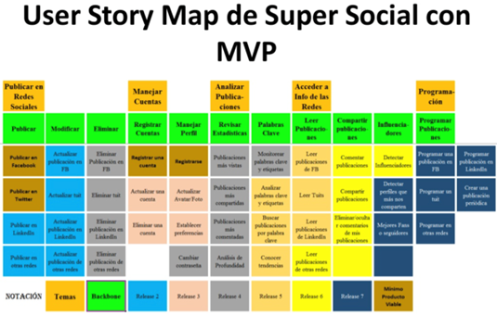
Storymaping
Es una técnica que consiste en armar un mapa visual en el que podemos planificar, organizar y priorizar nuestro product backlog.
Se encarga de dejar capturado el recorrido de un usuario en nuestro producto.
Este mapa se arma en conjunto con todo el equipo en el cual nos aseguramos de que todos estemos alineados al momento de planificar nuestro producto.

Slide 62
Customer Journey, ¿Qué es?
El customer journey map es una herramienta de gestión de experiencia del cliente que permite plasmar en un mapa cada una de las etapas, interacciones, canales y elementos por los que atraviesa un cliente durante todo el ciclo de compra.
Todos los pasos del cliente en su camino hacia el producto deben ser analizados con el fin de reconocer y ampliar los momentos positivos en la experiencia del usuario (UX) por un lado, e identificar y eliminar los momentos negativos por el otro.

Slide 63
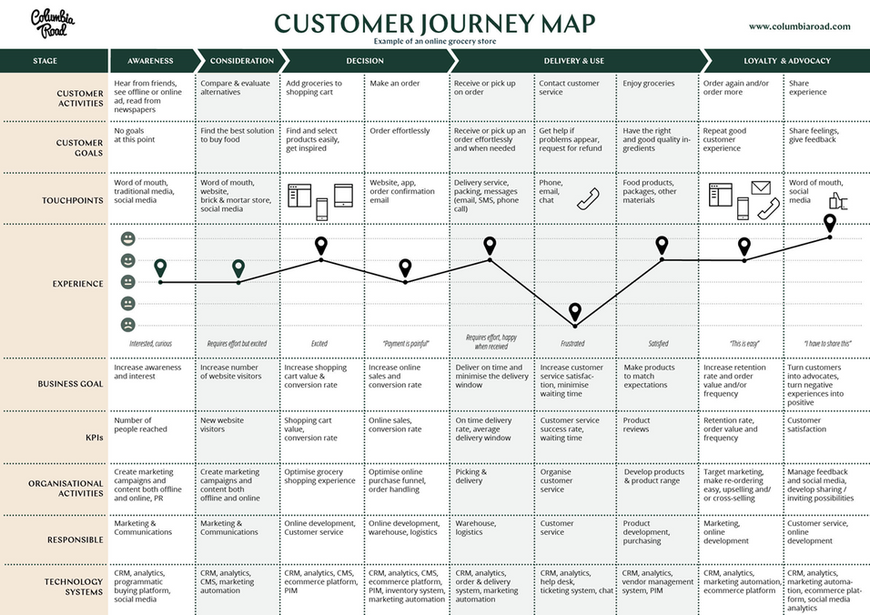
Customer Journey

Slide 64
Actividad #2
Ejercicio Artefactos.

Slide 65
Refinamiento

Slide 66
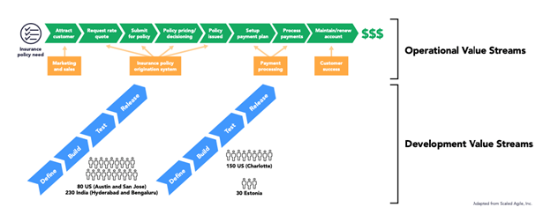
Tipos de Trabajo

Slide 67
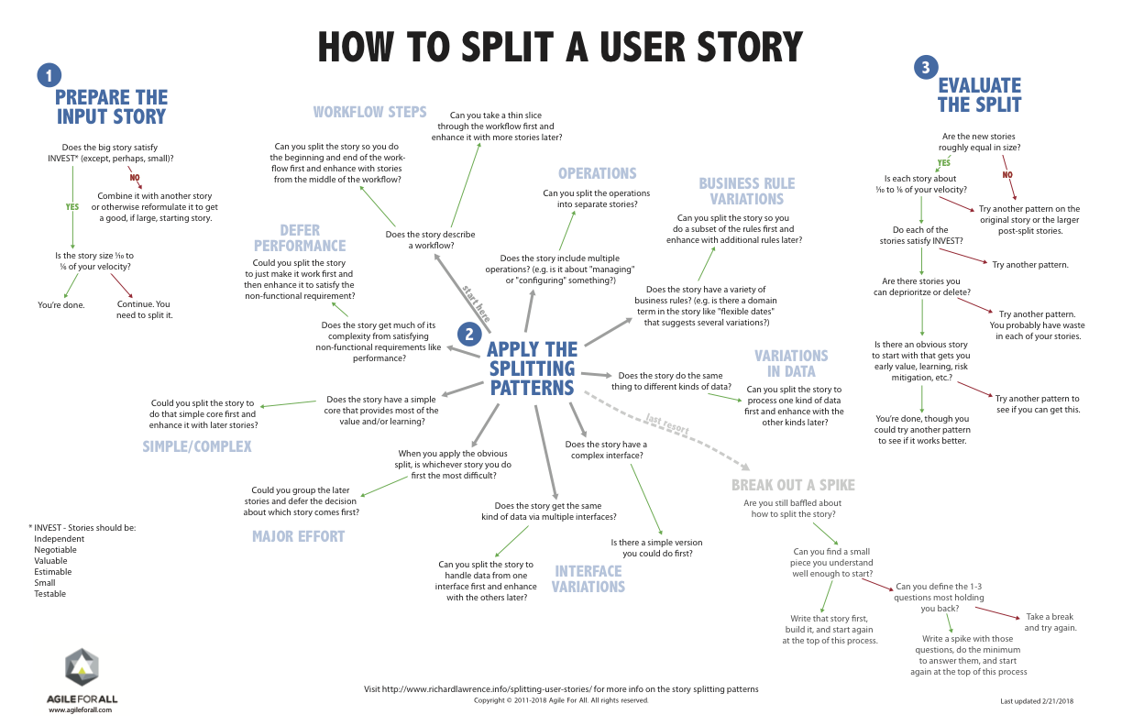
Patrones de Refinamiento

Slide 68
Patrones de Refinamiento

Slide 69
Ordenamiento – Priorización
Algunos patrones que podemos implementar son:

Slide 70
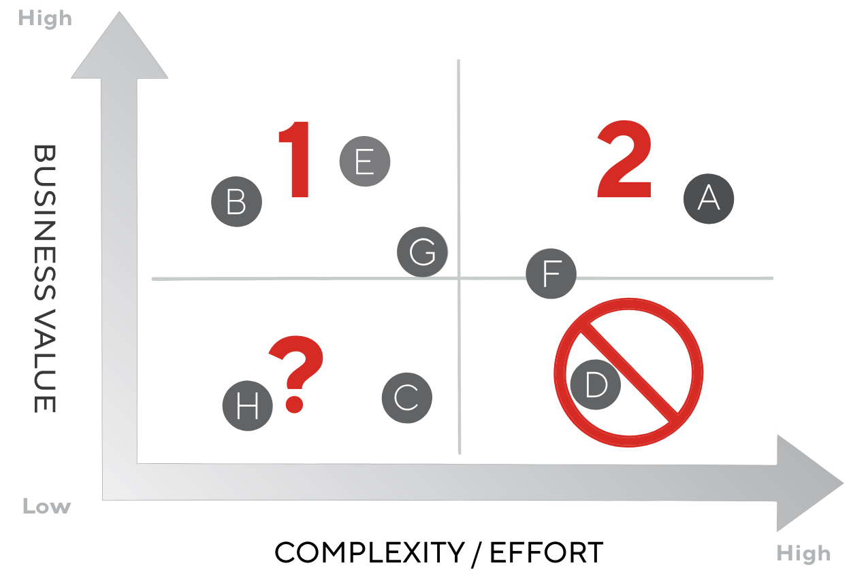
Valor vs Complejidad

Slide 71
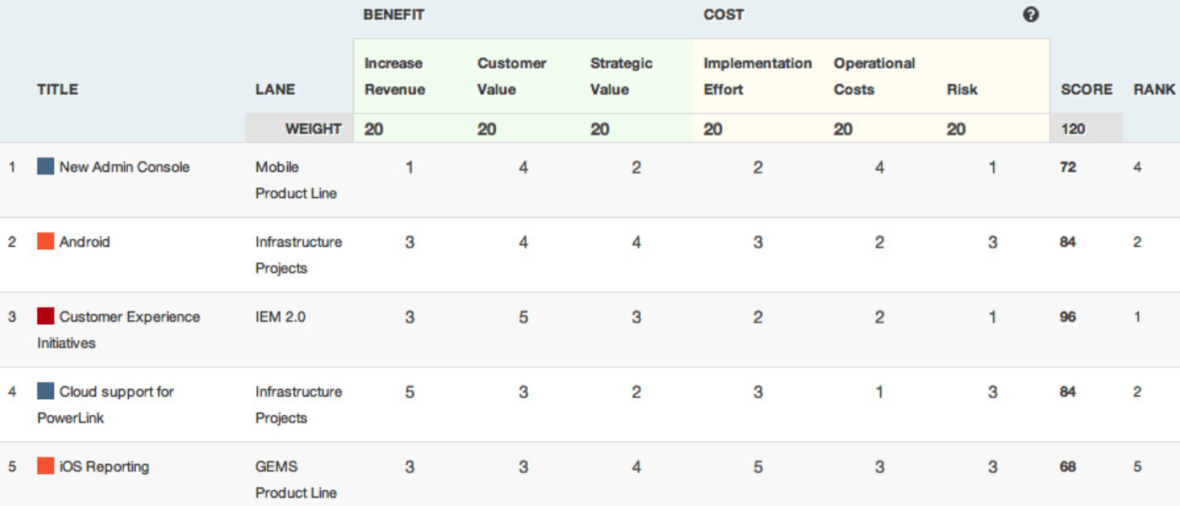
Weighted Scoring Model

Slide 72
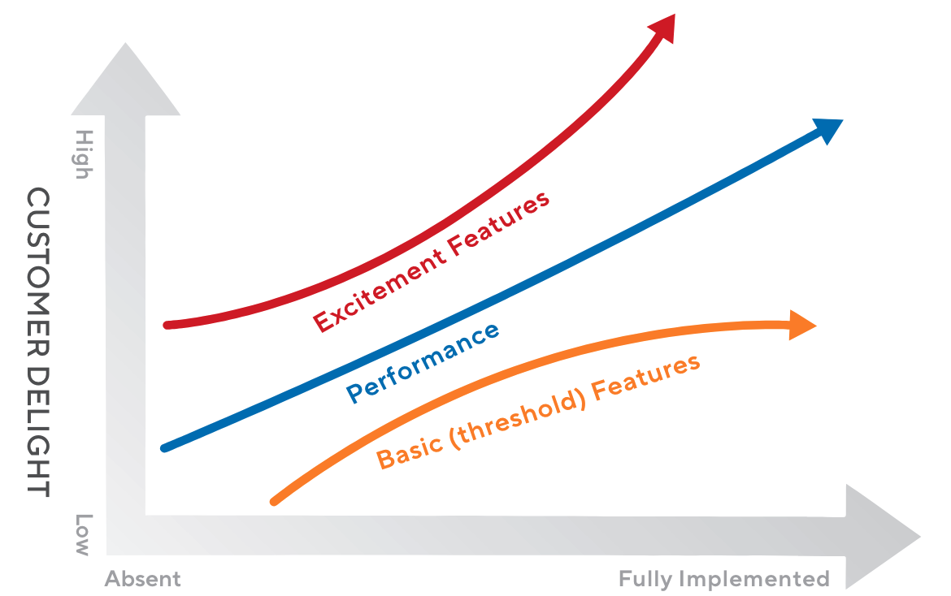
Kano Model

Slide 73
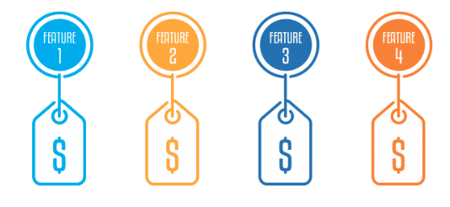
Buy a Feature
Define la lista
Asígnales un precio
Asigna presupuesto
Compras
Análisis de las compras

Slide 74
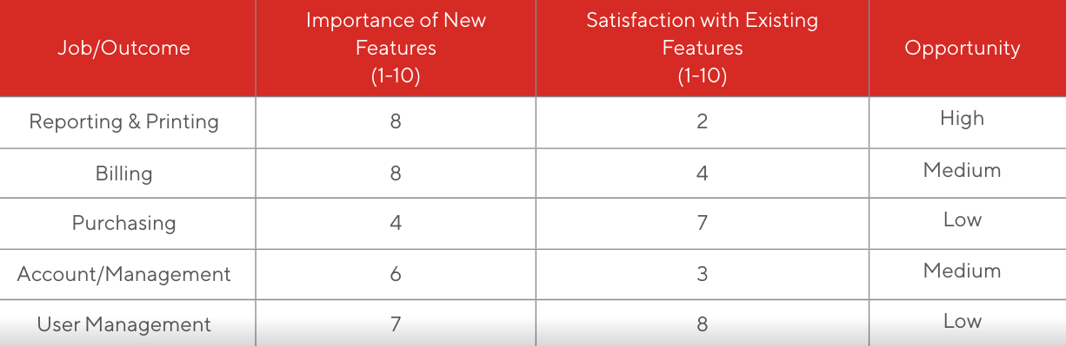
Buy a Feature

Slide 75
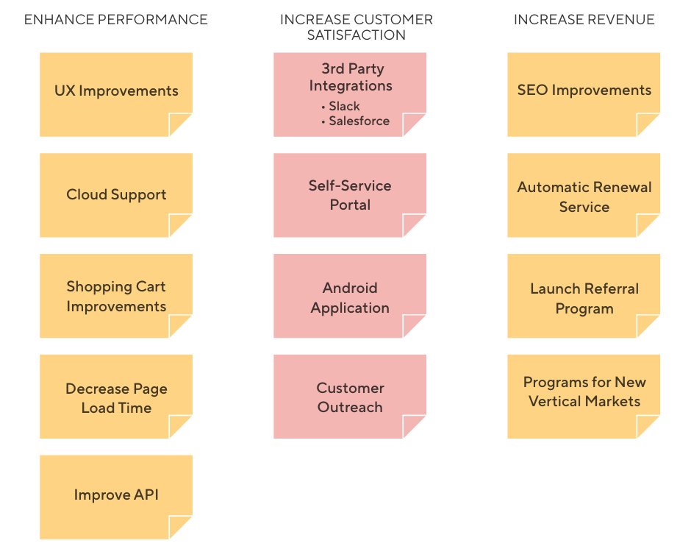
Affinity Group

Slide 76
Actividad #3
Ejercicio Ordenamiento.

Slide 77
Épicas

Slide 78
Épicas
En el desarrollo de software ágil, una épica es una historia de usuario grande o compleja que es demasiado grande para abordarse en un solo sprint. Las épicas se pueden dividir en historias de usuario más pequeñas y manejables que se pueden completar en un sprint.
Las épicas se utilizan para organizar y priorizar el trabajo de un proyecto de software: Ayudan a los equipos a comprender el alcance del proyecto y cómo se relacionan las diferentes historias de usuario.
Las épicas suelen ser definidas por el Product Owner: El Product Owner trabaja con el equipo para dividir las épicas en historias de usuario más pequeñas que se pueden planificar, estimar y realizar en un sprint.
Las épicas se pueden representar en el tablero de tareas pendientes: Se representan como un elemento de alto nivel con historias de usuario más pequeñas anidadas debajo.
Ejemplos de épicas:
Desarrollar una nueva aplicación móvil.
Migrar un sistema de software a la nube.
Implementar una nueva función en un producto existente.
Implementar un nuevo sistema de gestión de clientes.
Implementar un nuevo sistema de gestión de proyectos.

Slide 79
Beneficios de utilizar Épicas
Ayudan a los equipos a comprender el alcance del proyecto: Las épicas proporcionan una visión general de lo que se necesita hacer para completar el proyecto. Esto ayuda a los equipos a planificar y priorizar el trabajo de manera efectiva.
Ayudan a los equipos a dividir el trabajo en piezas manejables: Las épicas se pueden dividir en historias de usuario más pequeñas que se pueden completar en un sprint. Esto ayuda a los equipos a mantenerse enfocados y a evitar el agotamiento.
Ayudan a los equipos a comunicar el progreso a las partes interesadas: Las épicas se pueden utilizar para comunicar el progreso del proyecto a las partes interesadas. Esto ayuda a las partes interesadas a comprender cómo se está desarrollando el proyecto y a ofrecer comentarios.

Slide 80
Historias de Usuario

Slide 81
Historias de Usuario
En el desarrollo de software ágil, una historia de usuario es una descripción de un requisito de software desde la perspectiva del usuario final. Las historias de usuario se utilizan para comunicar los requisitos del software a los desarrolladores y para priorizar el trabajo del equipo de desarrollo.
Las historias de usuario suelen tener las siguientes partes:
Título: Un breve título que resume el propósito de la historia de usuario.
Incidente: Una descripción de lo que el usuario quiere hacer o lograr.
Criterio de aceptación: Una descripción de cómo se sabe que la historia de usuario se ha completado.
Prioridad: Una indicación de la importancia de la historia de usuario.
Las historias de usuario se pueden escribir en un formato libre o utilizando una plantilla. No hay una forma correcta o incorrecta de escribir una historia de usuario, siempre y cuando sea clara y concisa.
Ejemplos de historias de usuario:
Como usuario, quiero poder iniciar sesión en la aplicación para poder acceder a mis datos.
Como usuario, quiero poder crear una nueva cuenta para poder utilizar la aplicación.
Como usuario, quiero poder buscar información en la aplicación para poder encontrar lo que estoy buscando.
Cómo <<tipo de usuario>> Quiero <<acción o tarea>> Para <<objetivo>>

Slide 82
Beneficios de utilizar Historias de Usuario
Las historias de usuario son una herramienta valiosa para el desarrollo de software ágil. Ayudan a los equipos a:
Comprender los requisitos del usuario: Las historias de usuario proporcionan una descripción de los requisitos del software desde la perspectiva del usuario final. Esto ayuda a los equipos a comprender lo que los usuarios quieren y necesitan del software.
Priorizar el trabajo: Las historias de usuario se pueden priorizar en función de su importancia para los usuarios. Esto ayuda a los equipos a centrarse en las tareas más importantes.
Comunicar el progreso: Las historias de usuario se pueden utilizar para comunicar el progreso del proyecto a las partes interesadas. Esto ayuda a las partes interesadas a comprender cómo se está desarrollando el proyecto.

Slide 83
INVEST
INVEST significa Independent (independiente), Negotiable (negociable), Valuable (valiosa), Estimable , Small (pequeña) y Testable (comprobable). Los criterios INVEST ayudan a redactar historias más sólidas:
Independiente (independent): La historia de usuario debe ser independiente, lo que significa que no depende de otras tareas y es autónoma.
Negociable (negotiable): La historia de usuario debe ser negociable. Esto significa que deja espacio para la discusión.
Valiosa (valuable): La historia de usuario debe transmitir valor al usuario final, acercándote a objetivos de largo plazo más amplios.
Estimable: Tiene que ser posible estimar la historia de usuario para garantizar que se ajuste a un sprint y se priorice correctamente.
Pequeña (small): La historia de usuario debe ser un pequeño fragmento de trabajo que se puede realizar en un corto período de tiempo.
Comprobable (testable): La historia debe superar pruebas de aceptación y cumplir con los criterios de aceptación predeterminados para verificar su calidad.

Slide 84
Criterios de Aceptación
Los criterios de aceptación de una historia de usuario son una descripción de cómo se sabe que la historia de usuario se ha completado. Los criterios de aceptación deben ser claros, concisos y medibles.
Los criterios de aceptación suelen tener las siguientes partes:
Condición: Una condición que debe cumplirse para que la historia de usuario se considere completa.
Evidencia: Una descripción de la evidencia que se utilizará para demostrar que la condición se ha cumplido.
Por ejemplo, la siguiente historia de usuario podría tener los siguientes criterios de aceptación:
Historia de usuario: Como usuario, quiero poder iniciar sesión en la aplicación para poder acceder a mis datos.
Condición: El usuario debe poder ingresar su nombre de usuario y contraseña de manera correcta en la aplicación.
Evidencia: El usuario debe poder ver su lista de contactos después de iniciar sesión.
Criterio de aceptación: Dado un usuario que puede ingresar su nombre de usuario y contraseña de manera correcta cuando accede a la aplicación entonces debe poder ver su lista de contactos después de iniciar sesión.
Los criterios de aceptación son importantes porque proporcionan una forma de medir el éxito de una historia de usuario. También ayudan a garantizar que el equipo de desarrollo y las partes interesadas tengan una comprensión común de lo que se necesita para completar la historia de usuario.
Dado <<tipo de usuario + condición>> Cuando <<acción o tarea>> Entonces <<evidencia>>

Slide 85
Criterios de Aceptación
Aquí hay algunos consejos para escribir criterios de aceptación efectivos:
Criterios de aceptación claros y concisos: Los criterios de aceptación deben ser fáciles de entender para todos los involucrados.
Criterios de aceptación medibles: Los criterios de aceptación deben ser específicos y cuantificables.
Criterios de aceptación completos: Los criterios de aceptación deben cubrir todos los aspectos de la historia de usuario.
Los criterios de aceptación son una parte esencial de las historias de usuario. Ayudan a garantizar que las historias de usuario sean completas, claras y medibles.

Slide 86
Relación Épica – Historias de Usuario

Slide 87
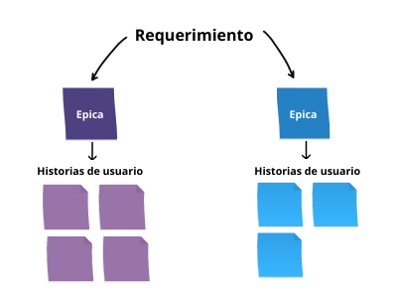
Épicas e Historias de Usuario

Slide 88
Ejemplo Relación de Épica con Historias de Usuario
Épica: Crear un nuevo sitio web para una empresa de servicios.
Incidente: Como empresa de servicios, quiero crear un sitio web que sea informativo y atractivo para nuestros clientes potenciales.
Historia de usuario 1:
Título: Encontrar información fácilmente
Incidente: Como cliente potencial, quiero poder encontrar fácilmente la información que estoy buscando en el sitio web.
Criterio de aceptación:
Condición: El sitio web debe tener una estructura clara y organizada.
Evidencia: El sitio web debe tener un menú de navegación claro y conciso que facilite a los usuarios encontrar la información que están buscando.
Criterio: Dado un cliente potencial que puede consultar la información de la empresa cuando accede al sitio web entonces debe poder encontrarla a través de una interfaz intuitiva.
Ejemplo de cómo se podría completar esta historia de usuario:
El sitio web debe tener un menú de navegación con categorías claras y concisas.
Las categorías deben estar organizadas de manera lógica.
Las páginas del sitio web deben tener títulos y subtítulos claros que describan el contenido de la página.

Slide 89
Ejemplo Relación de Épica con Historias de Usuario
Historia de usuario 2:
Título: Ver imágenes de productos y servicios
Incidente: Como cliente potencial, quiero poder ver las imágenes de los productos y servicios que ofrece la empresa.
Criterio de aceptación:
Condición: El sitio web debe incluir imágenes de alta calidad de los productos y servicios que ofrece la empresa.
Evidencia: Las imágenes deben ser claras y nítidas y deben representar los productos y servicios de manera precisa.
Criterio: Dado un cliente potencial que puede consultar el catálogo de productos y servicios de la empresa cuando accede al sitio web entonces debe poder ver las imágenes en alta resolución relacionadas a los productos y servicios.
Ejemplo de cómo se podría completar esta historia de usuario:
Las imágenes de los productos y servicios deben tener un tamaño mínimo de 1024 x 768 píxeles.
Las imágenes deben tener un título y una descripción que describan el producto o servicio.

Slide 90
Ejemplo Relación de Épica con Historias de Usuario
Historia de usuario 3:
Título: Leer reseñas de clientes
Incidente: Como cliente potencial, quiero poder leer reseñas de otros clientes sobre los productos y servicios que ofrece la empresa.
Criterio de aceptación:
Condición: El sitio web debe permitir a los usuarios dejar reseñas de los productos y servicios de la empresa.
Evidencia: Las reseñas deben ser visibles para todos los usuarios del sitio web.
Criterio: Dado un cliente potencial que puede consultar el catálogo de productos y servicios de la empresa cuando accede al sitio web entonces debe poder escribir reseñas de los productos y servicios que ha consultado.
Ejemplo de cómo se podría completar esta historia de usuario:
El sitio web debe tener una sección de reseñas donde los usuarios puedan dejar sus comentarios.
Las reseñas deben ser moderadas por el equipo de la empresa antes de ser publicadas.

Slide 91
Plantilla Historias de Usuario
Historia de Usuario: |  | Agile
Cómo <<tipo de usuario>> | Quiero <<acción o tarea>> | Para <<objetivo>>
Criterios de Aceptación
Dado | Cuando | Entonces

Slide 92

Actividad #4
Proyecto en equipo:
Definir un proyecto o iniciativa de desarrollo de software:
Delimitar bien el proyecto, puede ser un sólo módulo, no abarcar mucha funcionalidad.
Considerar sólo Frontend, es decir, con vistas al usuario, donde se pueda diseñar una interfaz más adelante. No migraciones, no BD, no Microservicios, es decir no Backend.
Crear la Épica y las Historias de Usuario relacionadas, con sus respectivos Criterios de Aceptación.

Slide 93

Comprender las Necesidades de Negocio

Slide 94
Requerimientos de Negocio

Slide 95
Pregunta
¿Crees que existe una diferencia entre requerimiento y requisito o se pueden manejar ambos términos como lo mismo?

Slide 96
Diferencia entre Requerimiento y Requisito
En el ámbito del análisis de negocios, si bien los términos requerimiento y requisito se utilizan a menudo de manera indistinta, en realidad existe una sutil diferencia en su significado y aplicación:
Requerimiento:
Se refiere a una necesidad o condición específica que debe cumplirse para que un producto, servicio o proceso funcione correctamente. Es una declaración precisa y medible que describe lo que debe ser o lo que debe hacerse.
Los requerimientos se originan en diferentes fuentes, como los usuarios, las partes interesadas, las regulaciones o las limitaciones técnicas.
Ejemplo:
El sistema debe permitir a los usuarios registrarse y crear perfiles.
La aplicación debe generar informes en formato PDF.
Requisito:
Es una condición o característica que debe cumplirse para que un requerimiento se considere satisfecho. Es una especificación detallada que define cómo se debe cumplir un requerimiento.
Los requisitos se derivan de los requerimientos y proporcionan mayor granularidad y detalle sobre lo que se necesita.
Se expresan en un lenguaje formal y estructurado, utilizando técnicas como diagramas de flujo de datos o casos de uso.
Ejemplo:
La página de registro debe tener campos para nombre, correo electrónico y contraseña.
Los informes PDF deben incluir información sobre las ventas, los clientes y los productos.

Slide 97
Diferencia entre Requerimiento y Requisito
En resumen:
Requerimiento: Es la necesidad o condición general que debe cumplirse.
Requisito: Es la especificación detallada de cómo se debe cumplir un requerimiento.

Slide 98
Requerimientos de Negocio
Un requerimiento de negocio es una declaración de las necesidades de una organización. Los requerimientos de negocio describen lo que una organización necesita hacer o lograr, no cómo lo va a hacer.
Los requerimientos de negocio son importantes porque proporcionan una base para el desarrollo de soluciones tecnológicas. Si los requerimientos de negocio no están bien definidos, es posible que la solución tecnológica no cumpla con las necesidades de la organización.
Los requerimientos de negocio deben escribirse conforme los objetivos SMART:
Específico (Specific): El requerimiento debe ser claro y conciso, y debe describir exactamente lo que se necesita.
Medible (Mesurable): El requerimiento debe ser cuantificable, y debe tener una medida que se pueda utilizar para evaluar el cumplimiento.
Alcanzable (Attainable): El requerimiento debe ser posible de cumplir, teniendo en cuenta los recursos y limitaciones disponibles.
Relevante (Relevant): El requerimiento debe ser importante para el éxito del proyecto o la organización.
Temporal (Timely): El requerimiento debe tener una fecha límite o un período de tiempo dentro del cual debe cumplirse.

Slide 99
Requerimientos de Negocio
Los requerimientos de negocio bajo objetivos SMART son importantes porque ayudan a garantizar que los proyectos cumplan con las necesidades de las partes interesadas y que se entreguen a tiempo y dentro del presupuesto.
Ejemplos de Requerimientos de Negocio bajo objetivos SMART:
El sistema debe permitir a los usuarios crear nuevos clientes en un plazo de 1 minuto.
El sistema debe tener una tasa de disponibilidad del 99,9%.
El sistema debe reducir los costes de atención al cliente en un 20%.

Slide 100
El Business Analyst y los Requerimientos de Negocio

Slide 101
El Business Analyst y los Requerimientos de Negocio
Los analistas de negocios son los responsables de recopilar, analizar y documentar los requerimientos de negocio. Para ello, los analistas de negocios suelen realizar las siguientes actividades:
Entrevistar a las partes interesadas: Los analistas de negocios entrevistan a las partes interesadas para comprender sus necesidades y expectativas.
Reunir documentación: Los analistas de negocios recopilan documentación existente sobre la organización, como planes de negocio, procesos de negocio y sistemas actuales.
Realizar análisis de datos: Los analistas de negocios pueden realizar análisis de datos para identificar oportunidades de mejora.
Diseñar modelos: Los analistas de negocios pueden diseñar modelos, como modelos de procesos de negocio, para ayudar a comprender las necesidades de la organización.
Una vez que los requerimientos de negocio han sido recopilados, analizados y documentados, se deben validar con las partes interesadas para asegurarse de que son correctos y completos.

Slide 102
Actividad #5
Escribir 10 Requerimientos de Negocio de acuerdo con los objetivos SMART.

Slide 103
Procesos de Negocio

Slide 104
Procesos de Negocio
Un proceso de negocio es una serie de actividades interrelacionadas que se realizan para lograr un objetivo específico. Los procesos de negocio pueden ser simples o complejos, y pueden implicar a una o más personas o departamentos.
Los procesos de negocio son importantes para las organizaciones porque permiten que las actividades se realicen de manera eficiente y eficaz. Los procesos de negocio bien diseñados pueden ayudar a las organizaciones a mejorar su productividad, reducir sus costes y mejorar la satisfacción de sus clientes.
El análisis de procesos de negocio se ocupa de la identificación, el análisis y la mejora de los procesos de negocio. El análisis de procesos de negocio puede ayudar a las organizaciones a mejorar su rendimiento y eficiencia.
Aquí hay algunos ejemplos de procesos de negocio:
El proceso de venta de un producto o servicio.
El proceso de fabricación de un producto.
El proceso de atención al cliente.
El proceso de gestión de inventario.
El proceso de gestión de recursos humanos.
Los procesos de negocio se pueden representar mediante diferentes tipos de diagramas, como diagramas de flujo, diagramas de procesos y diagramas de actividades.

Slide 105
Proceso As Is vs Proceso To Be

Slide 106
Proceso As Is vs Proceso To Be
Un proceso As Is es una descripción del proceso de negocio actual. Un proceso As Is se puede crear mediante la observación del proceso real, la entrevista a las personas que participan en el proceso o la revisión de la documentación existente.
Un proceso To Be es una descripción del proceso de negocio ideal. Un proceso To Be se crea teniendo en cuenta los objetivos de la organización y las mejores prácticas.
La diferencia entre un proceso As Is y un proceso To Be es que el proceso As Is describe el proceso actual, mientras que el proceso To Be describe el proceso ideal.
La comparación de un proceso As Is con un proceso To Be puede ayudar a identificar oportunidades de mejora. Por ejemplo, si el proceso As Is es ineficiente o costoso, el proceso To Be puede diseñarse para mejorar la eficiencia o reducir los costes.

Slide 107
Ejemplo Proceso As Is vs Proceso To Be
Proceso As Is
El cliente realiza un pedido en línea o por teléfono.
El pedido se ingresa manualmente en el sistema.
Un representante de servicio al cliente revisa el pedido para verificar su precisión.
Se verifica el inventario para asegurar la disponibilidad de los artículos.
Si los artículos están en stock, se envía el pedido.
Si los artículos no están en stock, se notifica al cliente y se le da la opción de esperar a que se vuelvan a surtir los artículos o cancelar el pedido.
Una vez enviado el pedido, se envía al cliente un número de seguimiento.
El cliente recibe el pedido y puede devolverlo si hay algún problema.
Proceso To Be
El cliente realiza un pedido en línea o por teléfono.
El pedido se ingresa automáticamente en el sistema.
El sistema verifica el inventario para asegurar la disponibilidad de los artículos.
Si los artículos están en stock, el sistema envía automáticamente un correo electrónico de confirmación del pedido al cliente.
El sistema luego genera automáticamente una etiqueta de envío y la envía al almacén.
El almacén selecciona y empaqueta el pedido.
El almacén envía el pedido y envía un número de seguimiento al cliente.
El cliente recibe el pedido y puede devolverlo si hay algún problema.

Slide 108
Pregunta
Del ejemplo anterior, ¿cuáles son las ventajas que el Proceso To Be tiene sobre el Proceso As Is?

Slide 109
Ejemplo Proceso As Is vs Proceso To Be
En este ejemplo, el proceso To Be tiene varias ventajas sobre el proceso As Is:
En primer lugar, reduce la entrada de datos manual, lo que puede ahorrar tiempo y reducir los errores.
En segundo lugar, mejora la precisión del pedido al incluir verificaciones automatizadas.
En tercer lugar, acelera el procesamiento de pedidos, lo que puede conducir a una mayor satisfacción del cliente.
En cuarto lugar, reduce los costos de inventario al ayudar a garantizar que haya la cantidad adecuada de inventario disponible.

Slide 110
Actividad #6
Identificar y escribir los pasos de un Proceso de Negocio As Is de alguna situación real.
Posteriormente definir una mejora a través de un Proceso To Be y escribir los pasos.
Por último, escribir las ventajas que tiene el Proceso To Be vs el Proceso As Is.

Slide 111
Introducción a BPMN

Slide 112
Introducción a BPMN
BPMN, o Business Process Model and Notation, es un estándar para la representación de procesos de negocio. BPMN es un lenguaje gráfico que se utiliza para modelar los flujos de trabajo de los procesos de negocio.
BPMN es un lenguaje gráfico que utiliza símbolos para representar los diferentes elementos de un proceso de negocio. Estos símbolos incluyen:
Actividades: Las actividades son las acciones que se realizan durante un proceso de negocio.
Decisiones: Las decisiones son puntos en un proceso de negocio donde se debe tomar una decisión.
Flujo de control: El flujo de control indica la secuencia de las actividades en un proceso de negocio.
Participantes: Los participantes son las personas o sistemas que participan en un proceso de negocio.
Datos: Los datos son los elementos de información que se utilizan o generan durante un proceso de negocio.

Slide 113
Introducción a BPMN
BPMN se puede utilizar para modelar cualquier tipo de proceso de negocio, desde procesos simples hasta procesos complejos. BPMN se puede utilizar para:
Documentar procesos de negocio: BPMN se puede utilizar para crear una representación visual de un proceso de negocio. Esta representación visual puede ayudar a comprender mejor el proceso de negocio y a identificar oportunidades de mejora.
Comunicar procesos de negocio: BPMN se puede utilizar para comunicar los procesos de negocio a las partes interesadas. Esta comunicación puede ayudar a garantizar que todos entiendan el proceso de negocio y que estén en la misma página.
Analizar procesos de negocio: BPMN se puede utilizar para analizar los procesos de negocio para identificar oportunidades de mejora. Este análisis puede ayudar a las organizaciones a mejorar su eficiencia y eficacia.
Automatizar procesos de negocio: BPMN se puede utilizar para automatizar los procesos de negocio utilizando software de BPM. Esta automatización puede ayudar a las organizaciones a ahorrar tiempo y dinero.

Slide 114
Simbología Principal BPMN

Slide 115
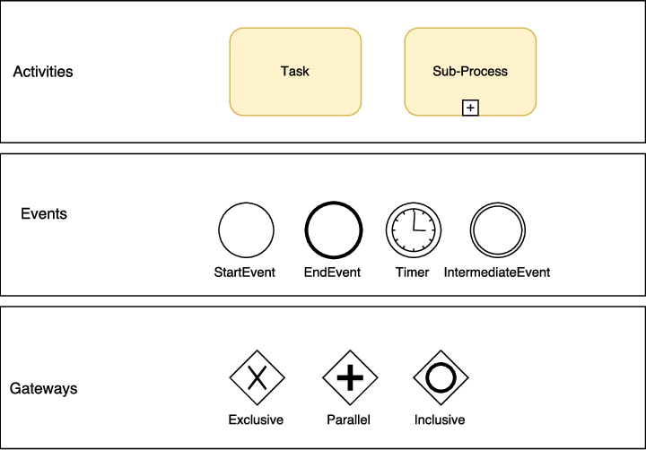
Simbología Principal BPMN

Slide 116
Flujos Básicos BPMN

Slide 117
informacion para generar el diagrama de casos de uso, seria en ese mismo orden, espero sea de utilidad y ya sea quitar o agregar algo mas
Crear Cuenta
• Actores: Cliente • Descripción: El cliente crea una cuenta en el sistema. 2. Iniciar Sesión • Actores: Cliente • Descripción: El cliente inicia sesión en su cuenta. 3. Crear Cotización • Actores: Cliente • Descripción: El cliente introduce los detalles necesarios para generar una cotización. 4. Ver Cotizaciones • Actores: Cliente • Descripción: El cliente puede ver todas las cotizaciones generadas anteriormente. 5. Modificar Cotización • Actores: Cliente • Descripción: El cliente puede modificar una cotización existente. 6. Eliminar Cotización • Actores: Cliente • Descripción: El cliente puede eliminar una cotización que ya no necesita. 7. Enviar Cotización • Actores: Cliente • Descripción: El cliente puede enviar la cotización por correo electrónico o imprimirla. 8. Soporte Técnico • Actores: Cliente, Soporte Técnico • Descripción: El cliente puede contactar al soporte técnico para resolver problemas.

Slide 118
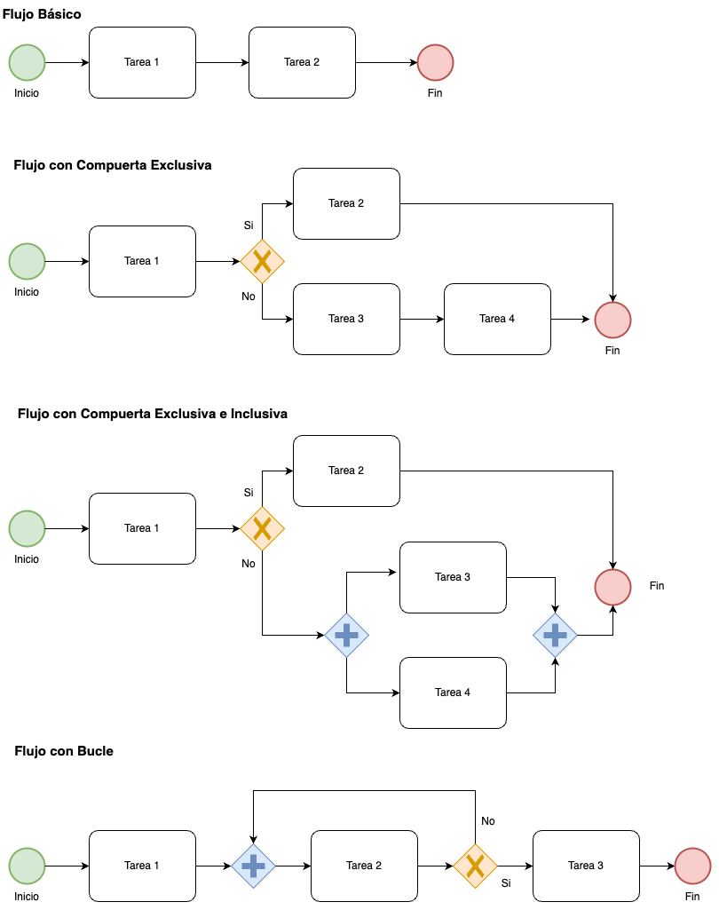
Flujos Básicos BPMN

Slide 119
Flujos Básicos BPMN
y Paralela

Slide 120
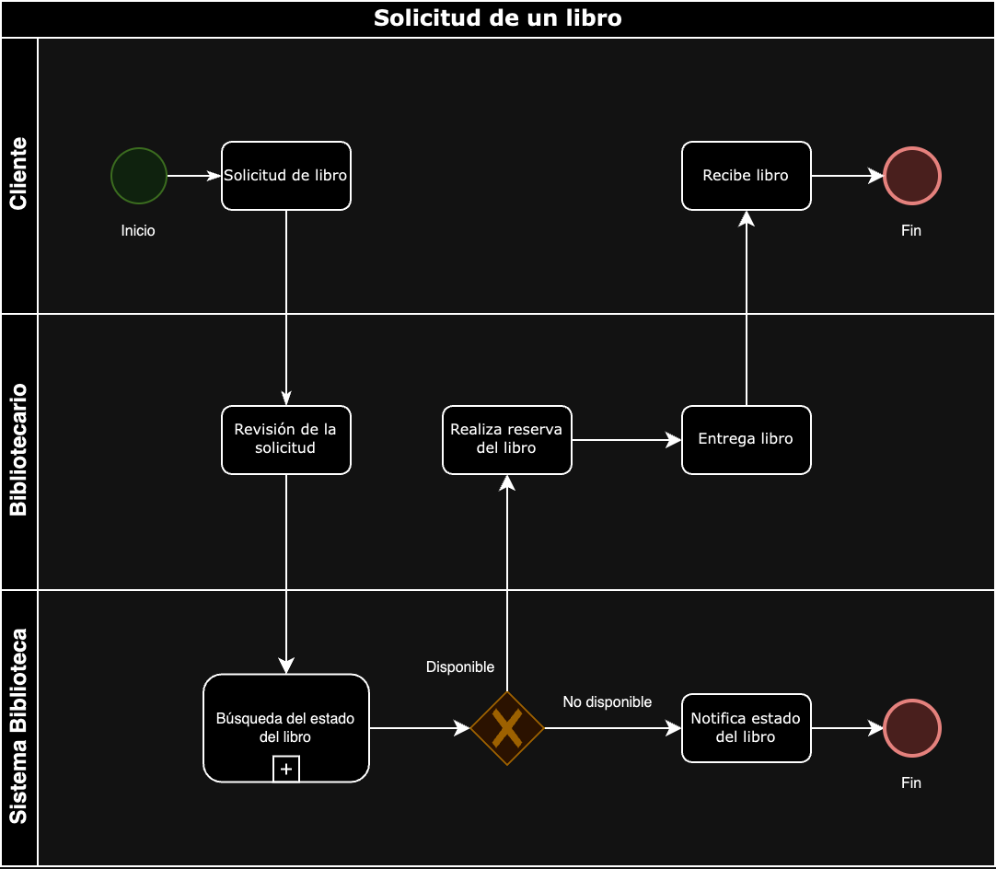
Ejemplo Flujo BPMN

Slide 121
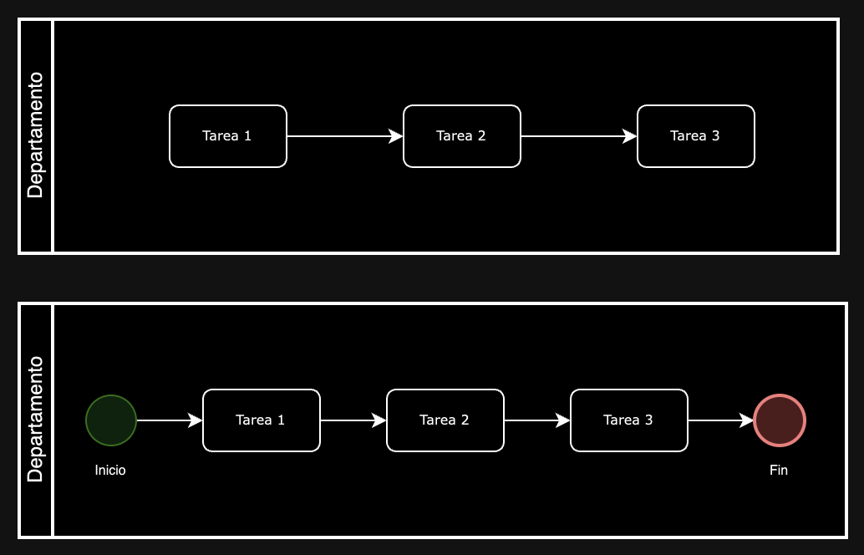


Buenas Prácticas BPMN
Utilizar siempre los eventos de inicio y fin para representar claramente el comienzo y el final del flujo.

Slide 122
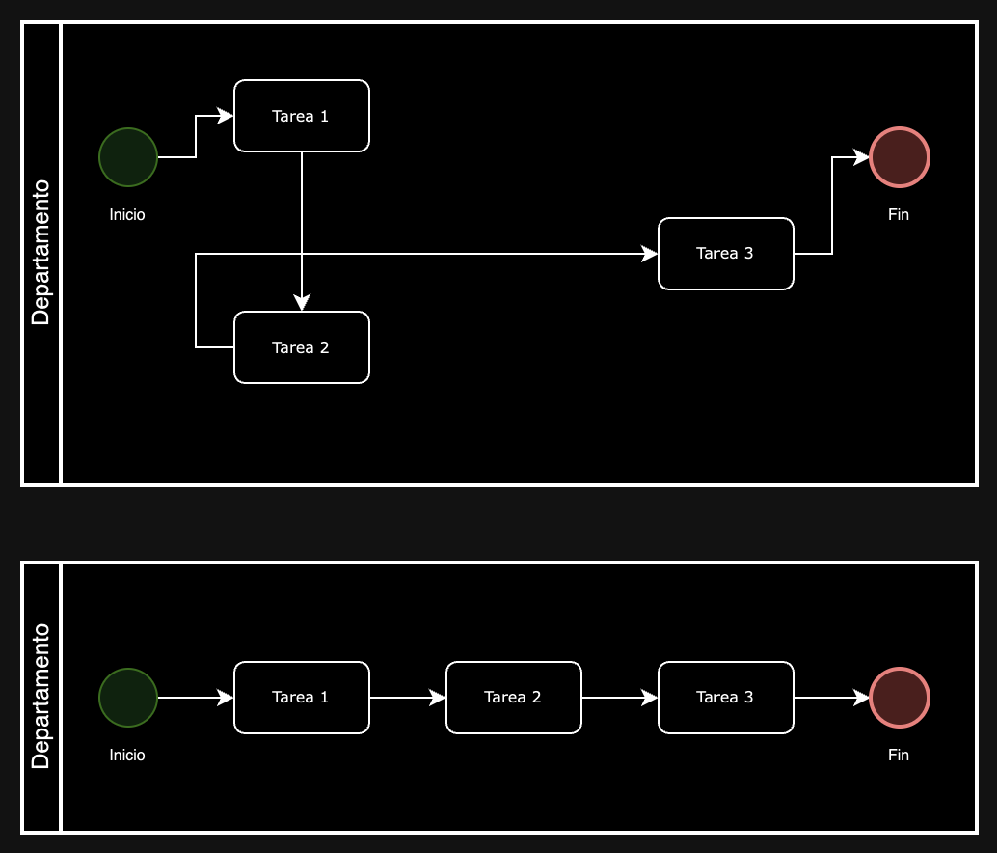
Buenas Prácticas BPMN
Evitar líneas cruzadas y mantener visible la lógica del flujo. La lectura será más clara y eficiente.

Slide 123
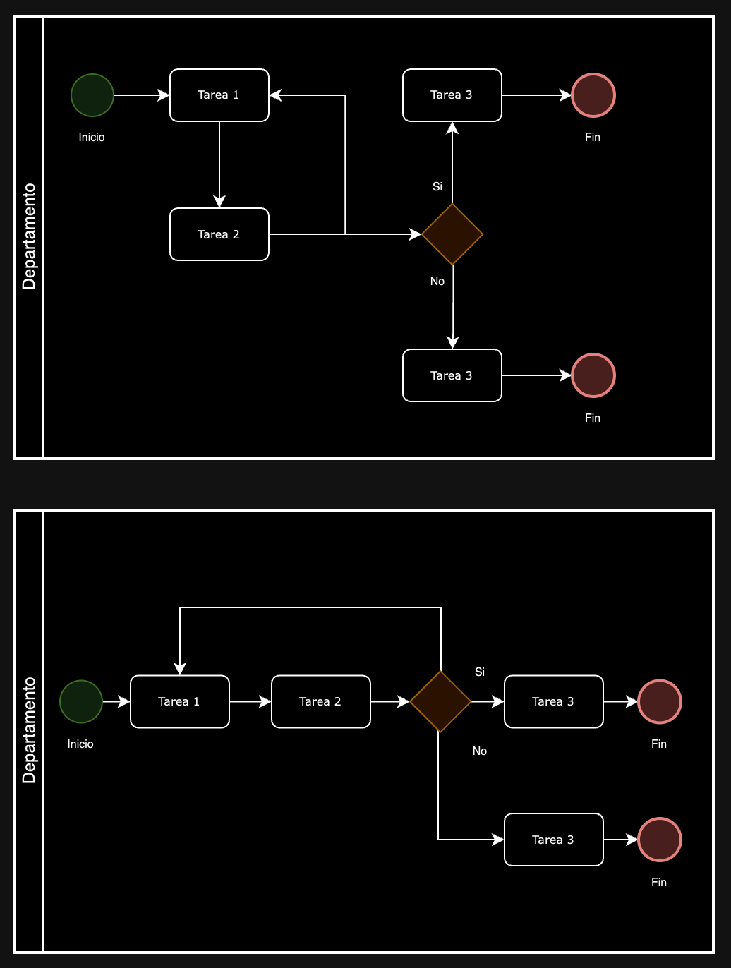
Buenas Prácticas BPMN
Mantener claro el escenario principal. Diagramar primero el flujo principal y después flujos alternativos.

Slide 124
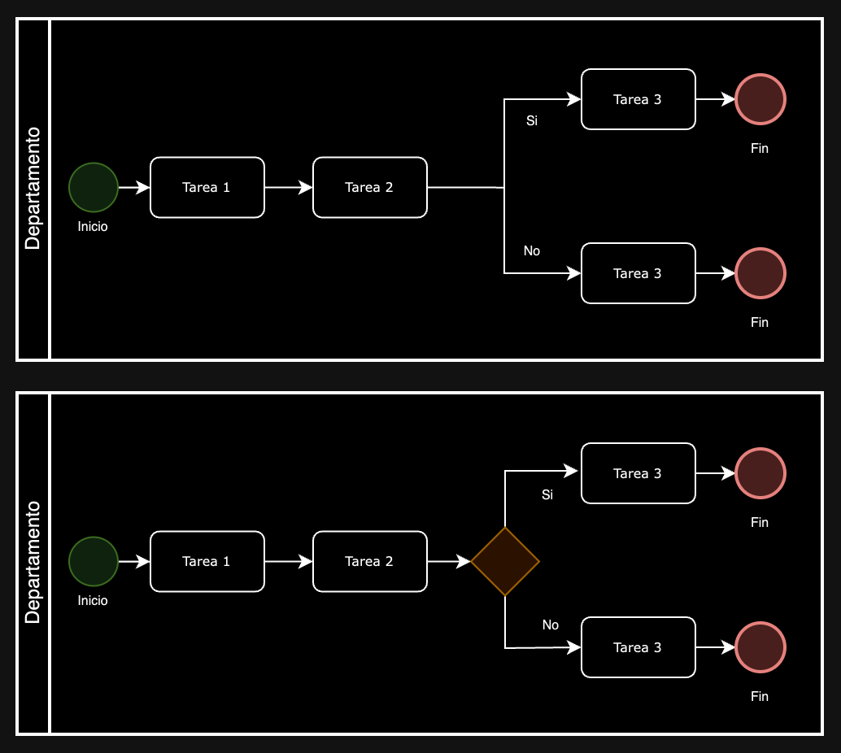
Buenas Prácticas BPMN
Utilizar correctamente las compuertas para la división de las tareas en el flujo.

Slide 125
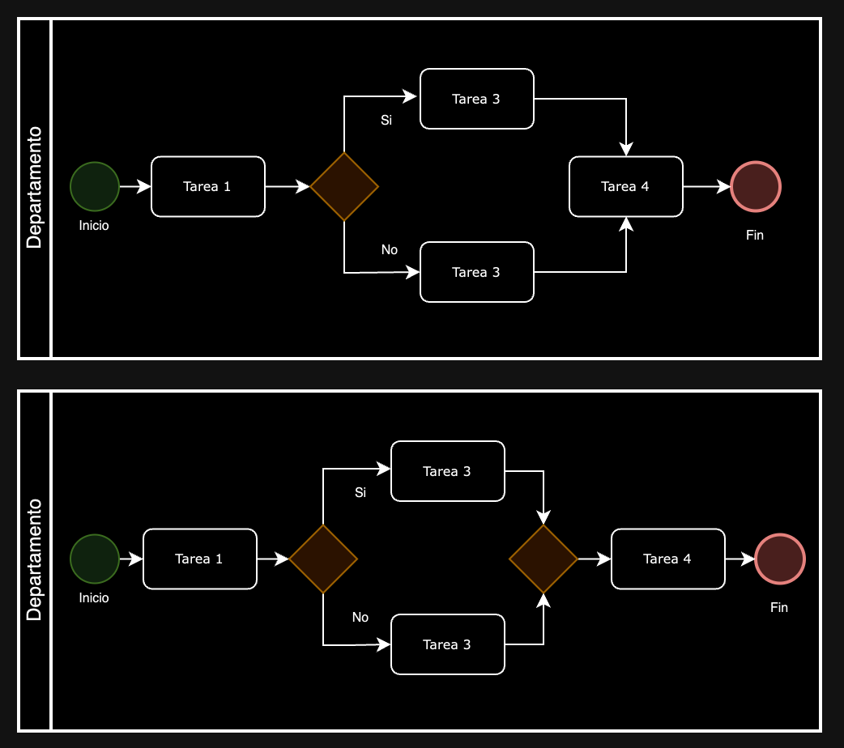
Buenas Prácticas BPMN
Utilizar una compuerta exclusiva como elemento de convergencia.

Slide 126
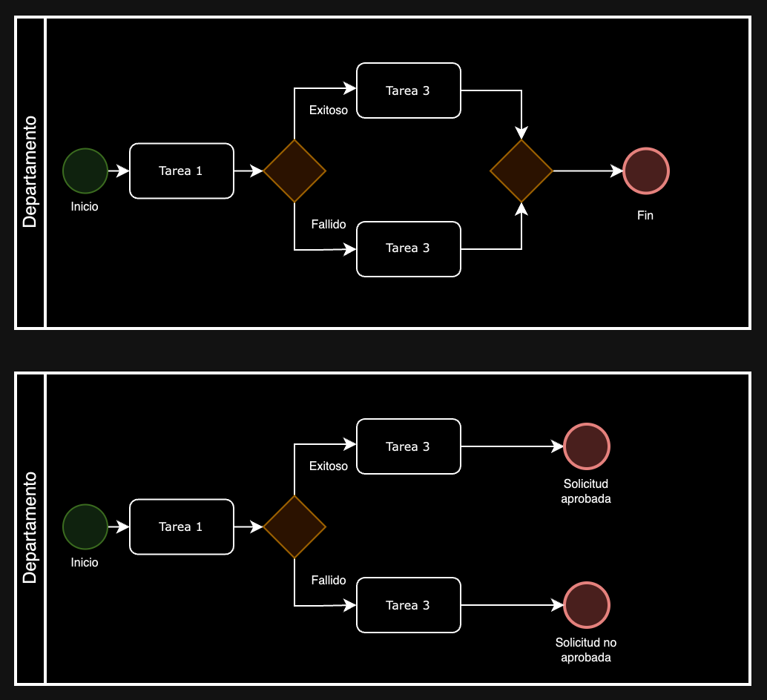
Buenas Prácticas BPMN
Distinguir los estados finales exitosos y no exitosos.

Slide 127
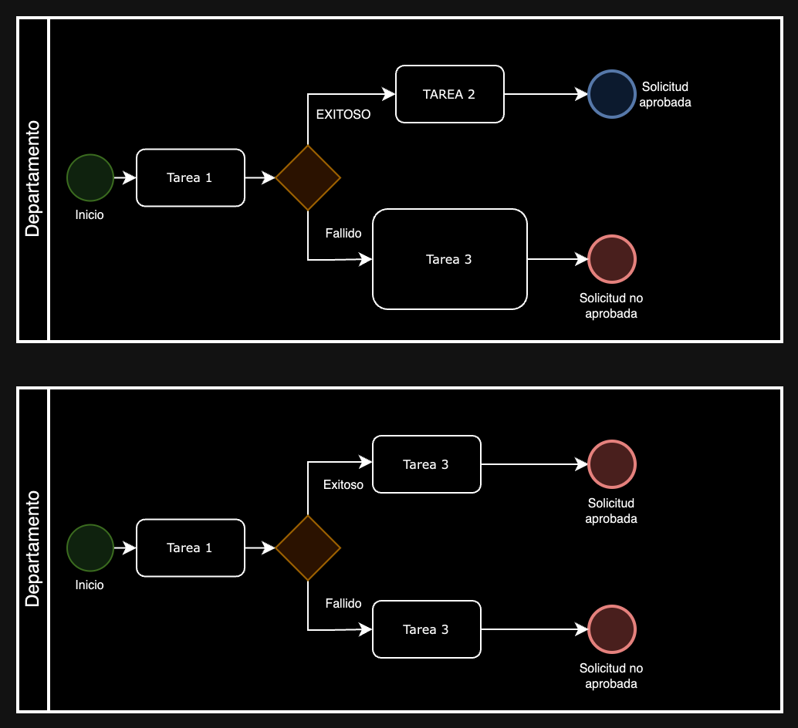
Buenas Prácticas BPMN
Mantener un formato estándar y enfocarse en una apariencia limpia y agradable.

Slide 128
Buenas Prácticas BPMN
Mantener un formato estándar y enfocarse en una apariencia limpia y agradable.

Slide 129
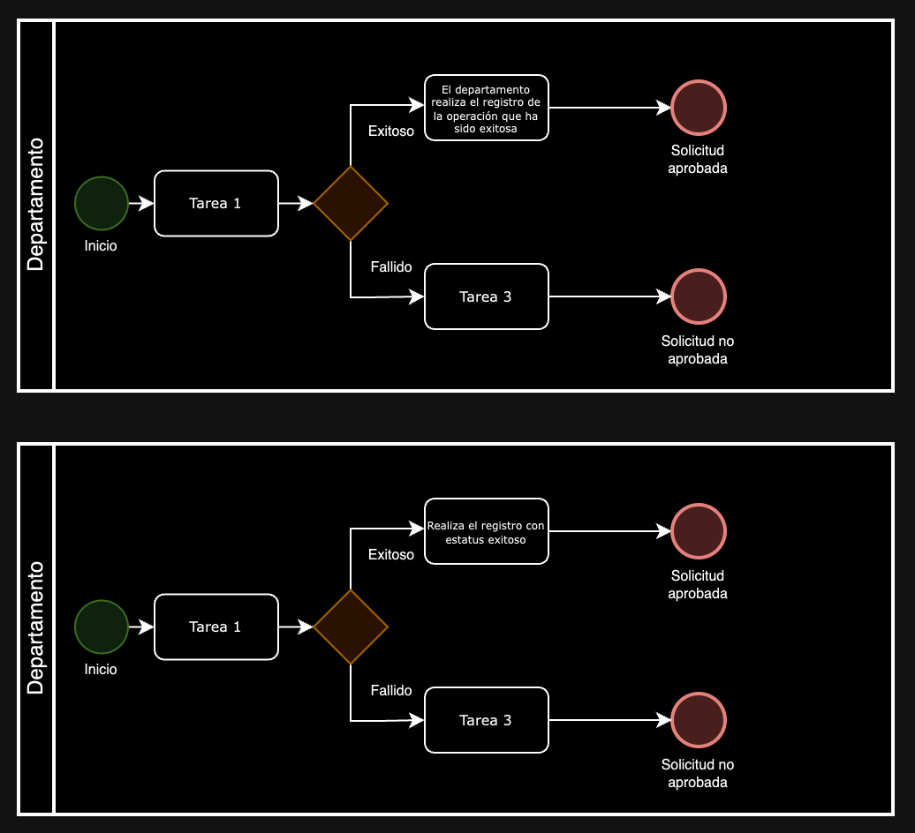
Buenas Prácticas BPMN
Describir las tareas o actividades de manera concisa, evitando la redundancia.
Verbo Presente Indicativo + Objeto o Complemento
- Realiza el registro…
- Complementa la operación…
- Imprime el estatus de…
No utilizar verbo en infinitivo:
- Realizar el registro…
- Complementar la operación…
- Imprimir el estatus de…

Slide 130
Actividad #7
Diseñar un Proceso de Negocio para la siguiente situación, tomando en cuenta ciertas reglas o condiciones.
El proceso para que un cliente retire dinero de un cajero automático.
Tomar en cuenta las siguientes reglas o condiciones:
Se debe validar la identidad del cliente.
Se debe validar el número de intentos de ingreso de NIP (máximo 3 intentos). Si se excede el número de intentos el cajero debe bloquear la operación.
Una vez ingresado correctamente el NIP debe permitir continuar con el flujo.
Se debe validar que el saldo ingresado por el cliente sea menor o igual al que tiene disponible en su cuenta.
Si el saldo es disponible el cajero debe permitir el retiro, de lo contrario debe alertar al cliente de que su saldo es insuficiente.
Si el saldo es insuficiente el cliente debe poder decidir si continuar con otro saldo o finalizar la operación.
Una vez efectuado el retiro el cajero debe preguntar al cliente si desea imprimir su recibo de la operación.
Después que el cliente decida imprimir o no su recibo, la operación debe finalizar.

Slide 131
Actividad #8
Diseñar un Proceso de Negocio para la siguiente situación, tomando en cuenta ciertas reglas o condiciones.
El departamento de Retiros de una AFORE requiere que en la aplicación de la compañía se implemente la modalidad de Retiro de Ahorro Voluntario.
Tomar en cuenta las siguientes reglas o condiciones:
El cliente debe entrar a la aplicación y seleccionar la opción de Retiro de Ahorro Voluntario.
La aplicación debe validar que el cliente tenga saldo en sus Aportaciones Voluntarias.
Si tiene saldo le debe permitir continuar, de lo contrario le debe mostrar un mensaje que no es posible realizar el retiro.
El cliente debe ingresar el monto de retiro, siendo como máximo hasta el 50% del saldo en sus Aportaciones Voluntarias.
La aplicación debe validar que el cliente ingrese el monto permitido.
Si el monto es válido le debe permitir continuar, de lo contrario le debe mostrar un mensaje que el monto excede el 50% de sus Aportaciones Voluntarias y el cliente no podrá finalizar su solicitud hasta que lo ingrese correctamente. El cliente debe decidir si desea continuar o no.
Al final el cliente debe ingresar su cuenta CLABE donde se le realizará el depósito y el aplicativo le mostrará un mensaje de solicitud exitosa.
IMPORTANTE: Un cliente sólo puede realizar este tipo de retiro una sola vez, por lo tanto la aplicación debe validar esto.

Slide 132
Actividad #9
Diseñar un Proceso de Negocio para la siguiente situación, tomando en cuenta ciertas reglas o condiciones.
Compra en línea de un clientre a través de su tarjeta de débito o crédito.
Tomar en cuenta las siguientes reglas o condiciones:
El cliente ingresará al sitio o aplicación del comercio electrónico.
Una vez que haya seleccionado sus productos, ingresado los datos de contacto y domicilio y seleccione la opción para finalizar la compra, el comercio debe verificar si la compra se realizará a través de una tarjeta de débito o crédito.
En caso de que sea una compra con tarjeta de débito el pago será en una sola exhibición, si es con una tarjeta de crédito el comercio debe proporcionar opciones de pago a meses sin intereses o una sola exhibición.
En ambos casos, se solicitarán los datos de la tarjeta: Nombre del Cliente, Número de Tarjeta, Fecha de Vencimiento y CVV. Se debe validar que los datos coincidan, en caso de no coincidir se debe alertar al usuario solicitando los datos nuevamente.
Se debe validar el número de intentos de ingreso de datos (máximo 3 intentos). Si se excede el número de intentos el comercio debe bloquear la operación.
Una vez realizada la verificación de los datos, se enviará vía SMS un OTP al número de celular del cliente que tiene registrado y asociado con su tarjeta. Si el cliente no tiene asociado ese número y no le llega la notificación no podrá finalizar la compra.

Slide 133
Actividad #9
Se debe validar el número de intentos de ingreso de OTP (máximo 3 intentos). Si se excede el número de intentos el comercio debe bloquear la operación.
Para compra con tarjeta de débito se debe validar que el cliente tenga el saldo suficiente para realizar la compra, de lo contrario no podrá finalizar y el comercio debe alertar al cliente de esto y éste último debe tomar la decisión si continuar o ajustar su compra para que pueda pasar.
Para ambos casos, se debe verificar que la tarjeta utilizada (débito o crédito) esté disponible, es decir, no debe estar bloqueada o dada de baja. Si esto último sucede, no podrá efectuarse la compra.
Una vez validados la disponibilidad de la tarjeta, los datos de la tarjeta, la OTP, el comercio debe mostrar un mensaje al cliente de que su compra ha sido efectuada con éxito y enviar un correo electrónico con los datos de su compra.

Slide 134
Actividad #10
Diseñar un Proceso de Negocio para la siguiente situación, tomando en cuenta ciertas reglas o condiciones.
Después de que un cliente de un banco realice una solicitud de registro o actualización de su teléfono móvil y el ejecutivo haya validado correctamente su identidad vía OTP, el teléfono móvil debe guardarse en 3 bases de datos (BD-A, BD-B y BD-C).
Tomar en cuenta las siguientes reglas o condiciones:
La solicitud se realizará a través de la aplicación del ejecutivo, donde éste último debe validar la identidad y número de teléfono móvil del cliente vía OTP (considerar reglas de OTP anteriormente vistas). Si la validación es correcta se continuará con el proceso de guardado de lo contrario se terminará el flujo.
Validar si el teléfono móvil se encuentra registrado en cada BD, si no está registrado, efectuar proceso de registro y si ya se encuentra registrado, efectuar proceso de actualización.
Guardado en la BD-A:
Exitoso: Registrar transacción en un log, replicar el guardado en las BD-B y BD-C (estas tareas deben realizarse en paralelo).
Fallido: Registrar transacción en un log.

Slide 135
Actividad #10
Réplica en BD-B y BD-C:
Validar si el teléfono móvil se encuentra registrado en cada BD, si no está registrado, efectuar proceso de registro y si ya se encuentra registrado, efectuar proceso de actualización.
Exitoso: Registrar transacción en un log.
Fallido: Registrar transacción en un log.
El guardado en la BD-B y BD-C se realiza en paralelo.
El log debe guardarse en una base de datos llamada DataLake.
Notificar vía SMS al cliente cuando se haya realizado el registro o actualización de su teléfono y únicamente cuando se haya logrado guardar el teléfono en las 3 BDs. De lo contrario no se le notifica.
Proceso de Registro:
Registro normal del teléfono móvil en la BD correspondiente.
Proceso de Actualización:
Validar si el nuevo teléfono móvil ingresado es igual o diferente al que se tiene almacenado.
Si el nuevo teléfono móvil ingresado es diferente al que se tiene almacenado, entonces guardarlo y eliminar el que ya se tenía.

Slide 136
Actividad #10
Si el nuevo teléfono móvil ingresado es igual al que se tiene almacenado, entonces validar el nivel de seguridad.
Si el nivel de seguridad del nuevo teléfono móvil ingresado es mayor al que se tiene almacenado, entonces guardarlo y eliminar el que ya se tenía.
Si el nivel de seguridad del nuevo teléfono móvil ingresado es menor o igual al que se tiene almacenado, entonces no guardarlo y permanece el que ya se tenía.

Slide 137

Especificación de Requisitos y Reglas de Negocio

Slide 138
Requisitos Funcionales

Slide 139
Pregunta
Habíamos visto que los requerimientos (de negocio) describían la necesidad del cliente o la organización, entonces, ¿Qué describen los requisitos?

Slide 140
Requisitos Funcionales
Los requisitos funcionales, los requisitos no funcionales y las reglas de negocio son todos términos importantes que se utilizan en el desarrollo de software o microservicios. Es importante comprender la diferencia entre estos términos para poder especificar correctamente los requisitos de un proyecto o iniciativa.
Los requisitos funcionales definen lo que un sistema debe hacer. Describen la funcionalidad que el sistema debe proporcionar a los usuarios. Los requisitos funcionales se centran en las acciones que el sistema debe realizar y los datos que debe procesar.
Por ejemplo, un requisito funcional para un sistema de ventas podría ser:
El sistema debe permitir a los usuarios crear, modificar y eliminar clientes.
Otro ejemplo de un requisito funcional es:
El sistema debe calcular el precio total de una venta en función de los productos seleccionados y las cantidades.
Los requisitos funcionales son importantes porque definen lo que el sistema debe hacer para satisfacer las necesidades de los usuarios.

Slide 141
Requisitos No Funcionales

Slide 142
Requisitos No Funcionales
Los requisitos no funcionales definen cómo debe funcionar un sistema. Describen las restricciones que se aplican al sistema, como el rendimiento, la seguridad, la disponibilidad y la escalabilidad. Los requisitos no funcionales se centran en las características de calidad del sistema.
Por ejemplo, un requisito no funcional para un sistema de ventas podría ser:
El sistema debe responder a las solicitudes de los usuarios en menos de 1 segundo.
Otro ejemplo de un requisito no funcional es:
El sistema debe estar disponible el 99,9% del tiempo.
Los requisitos no funcionales son importantes porque garantizan que el sistema cumpla con los requisitos de calidad necesarios para satisfacer las necesidades de los usuarios y la organización.

Slide 143
Reglas de Negocio

Slide 144
Reglas de Negocio
Las reglas de negocio son restricciones que se aplican a los datos y al comportamiento de un sistema. Definen cómo debe procesarse la información y cómo deben comportarse los usuarios. Las reglas de negocio suelen ser definidas por los propietarios del negocio.
Por ejemplo, una regla de negocio para un sistema de ventas podría ser:
Los clientes solo pueden comprar un máximo de 10 unidades de un producto por pedido.
Otro ejemplo de una regla de negocio es:
Los usuarios solo pueden acceder a la información de los clientes que les pertenece.
Las reglas de negocio son importantes porque garantizan que el sistema cumpla con los requisitos comerciales y legales de la organización.

Slide 145
Diferencia entre Requisitos Funcionales, Requisitos No Funcionales y Reglas de Negocio

Slide 146
Diferencia entre Requisitos Funcionales, Requisitos No Funcionales y Reglas de Negocio
 | Requisitos Funcionales | Requisitos No Funcionales | Reglas de Negocio
Definición | Describen lo que el sistema debe hacer | Describen cómo debe funcionar el sistema | Definen restricciones que se aplican a los datos y al comportamiento del sistema
Enfoque | Orientado a la funcionalidad | Orientado a la calidad | Orientado a las restricciones
Origen | Definidos por los usuarios | Definidos por los ingenieros de software o desarrolladores | Definidos por los propietarios del negocio

Slide 147
Pregunta
¿Cuál es la utilidad de una Matriz de Requisitos y qué elementos crees que debería tener?

Slide 148
Elicitación de Requisitos

Slide 149
Elicitación de Requisitos
La elicitación de requisitos es el proceso de recopilar y comprender los requisitos de un proyecto o sistema de software. Es una fase importante del desarrollo de software, ya que los requisitos forman la base de todo el proyecto.
La elicitación de requisitos implica la interacción con las partes interesadas, como los usuarios, los propietarios del negocio y los expertos técnicos. El objetivo es comprender sus necesidades y expectativas, y traducirlas en requisitos específicos que puedan ser comprendidos y utilizados por los desarrolladores.
Las técnicas de elicitación de requisitos pueden variar según el proyecto y las partes interesadas involucradas. Sin embargo, algunas técnicas comunes incluyen:
Entrevistas: Las entrevistas son una forma eficaz de recopilar información de las partes interesadas.
Reuniones de grupo: Las reuniones de grupo son una buena manera de recopilar información de un grupo de personas. Pueden ser útiles para obtener una visión general de las necesidades y expectativas de un grupo de usuarios o clientes.
Observación: La observación es una forma de recopilar información sobre cómo las personas utilizan actualmente un sistema o proceso.
Análisis de documentos: El análisis de documentos puede ser útil para recopilar información sobre los requisitos existentes. Puede ser útil para comprender los requisitos históricos y los requisitos que no se han documentado formalmente.

Slide 150
Elicitación de Requisitos
La elicitación de requisitos es un proceso iterativo. Los requisitos se pueden recopilar, analizar y refinar a medida que se aprende más sobre las necesidades y expectativas de las partes interesadas. Es importante asegurarse de que los requisitos estén completos, precisos y coherentes.
Los beneficios de una elicitación de requisitos eficaz incluyen:
Un mejor entendimiento de las necesidades y expectativas de las partes interesadas.
Requisitos que son completos, precisos y coherentes.
Una base sólida para el desarrollo de software.
La elicitación de requisitos es una parte fundamental del desarrollo de software. Es un proceso importante que debe realizarse con cuidado y atención para garantizar que el sistema final satisfaga las necesidades de las partes interesadas.

Slide 151
Ejemplo de Elicitación de Requisitos
Imaginemos que estamos desarrollando un Sistema de Gestión de Inventario para una empresa de comercio electrónico. Una de las partes interesadas clave es el gerente de inventario. El gerente de inventario nos ha proporcionado la siguiente información sobre los requisitos funcionales del sistema:
El sistema debe permitir a los usuarios agregar, modificar y eliminar productos del inventario.
El sistema debe permitir a los usuarios rastrear el nivel de inventario de los productos.
El sistema debe generar alertas cuando el nivel de inventario de un producto sea bajo.
Para comprender mejor estos requisitos, podemos realizar una entrevista con el gerente de inventario. En la entrevista, podemos hacer preguntas como:
¿Cuáles son los tipos de productos que almacena su empresa?
¿Cómo utiliza actualmente su empresa para rastrear el nivel de inventario?
¿Qué tipo de alertas desea que genere el sistema?
A partir de estas preguntas, podemos obtener una comprensión más completa de los requisitos funcionales del sistema. Por ejemplo, podemos aprender que la empresa almacena una amplia variedad de productos, que actualmente utiliza un sistema manual para rastrear el nivel de inventario y que desea que el sistema genere alertas cuando el nivel de inventario de un producto sea inferior al 20%.

Slide 152
Pregunta
¿Qué otras preguntas podrías formular para obtener más detalle de la funcionalidad que debe tener el Sistema de Gestión de Inventario?

Slide 153
Ejemplo de Elicitación de Requisitos
Imaginemos que estamos desarrollando un Sistema de Procesamiento de Pagos para una empresa bancaria. Una de las partes interesadas clave es el director de seguridad de la información. El director de seguridad de la información nos ha proporcionado la siguiente información sobre los requisitos no funcionales del sistema:
El sistema debe ser seguro y proteger los datos de los clientes.
El sistema debe estar disponible el 99,9% del tiempo.
El sistema debe ser fácil de usar por los empleados de la banca.
Para comprender mejor estos requisitos, podemos realizar una reunión de grupo con el director de seguridad de la información y otros miembros del equipo de seguridad de la información. En la reunión, podemos discutir los siguientes temas:
¿Qué tipo de amenazas de seguridad enfrenta su empresa?
¿Qué medidas de seguridad existen actualmente para proteger los datos de los clientes?
¿Qué nivel de disponibilidad requiere su empresa?
¿Qué nivel de facilidad de uso requiere su empresa?
A partir de estas discusiones, podemos obtener una comprensión más completa de los requisitos no funcionales del sistema. Por ejemplo, podemos aprender que la empresa enfrenta amenazas de seguridad como el robo de datos y el malware, que actualmente implementa un firewall y un sistema de detección de intrusiones para proteger los datos de los clientes, que requiere que el sistema esté disponible las 24 horas del día, los 7 días de la semana y que desea que el sistema sea fácil de usar para los empleados de la banca que no son técnicos.

Slide 154
Pregunta
¿Qué otras preguntas podrías formular para obtener más detalle de los requisitos no funcionales que deben considerarse para el Sistema de Procesamiento de Pagos?

Slide 155
Actividad #11
Proyecto en equipo:
De acuerdo con el Requerimiento de Negocio y Proceso de Negocio definidos previamente:
Identificar las Funcionalidades.
Especificar los Requisitos Funcionales.
Especificar las Reglas de Negocio.
Establecer la Trazabilidad entre Requisitos Funcionales y Reglas de Negocio.

Slide 156
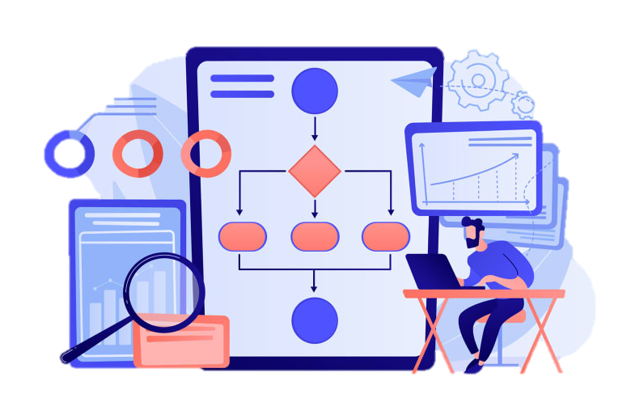
UML

Slide 157
Introducción a UML

Slide 158
Introducción a UML
UML (Unified Modeling Language), es un lenguaje gráfico para visualizar, especificar, construir y documentar sistemas. UML es un estándar abierto desarrollado por el Object Management Group (OMG).
UML se puede utilizar para modelar cualquier tipo de sistema, desde sistemas simples hasta sistemas complejos.
UML se puede utilizar para:
Documentar sistemas: UML se puede utilizar para crear una representación visual de un sistema. Esta representación visual puede ayudar a comprender mejor el sistema y a identificar oportunidades de mejora.
Comunicar sistemas: UML se puede utilizar para comunicar los sistemas a las partes interesadas. Esta comunicación puede ayudar a garantizar que todos entiendan el sistema y que estén en la misma página.
Analizar sistemas: UML se puede utilizar para analizar los sistemas para identificar oportunidades de mejora. Este análisis puede ayudar a las organizaciones a mejorar su eficiencia y eficacia.
Automatizar sistemas: UML se puede utilizar para automatizar los sistemas utilizando software de BPMN. Esta automatización puede ayudar a las organizaciones a ahorrar tiempo y dinero.

Slide 159
Introducción a UML
UML se basa en varios conceptos clave, como:
Objetos: Los objetos son entidades que tienen estado y comportamiento.
Clases: Las clases son plantillas para objetos.
Relaciones: Las relaciones son conexiones entre objetos.
Diagramas: Los diagramas son representaciones visuales de los elementos de un sistema.
UML tiene un conjunto de símbolos estándar que se utilizan para crear diagramas UML. Estos símbolos se utilizan para representar los diferentes elementos de un sistema, como objetos, clases, relaciones y diagramas.

Slide 160
Tipos de Diagramas UML

Slide 161
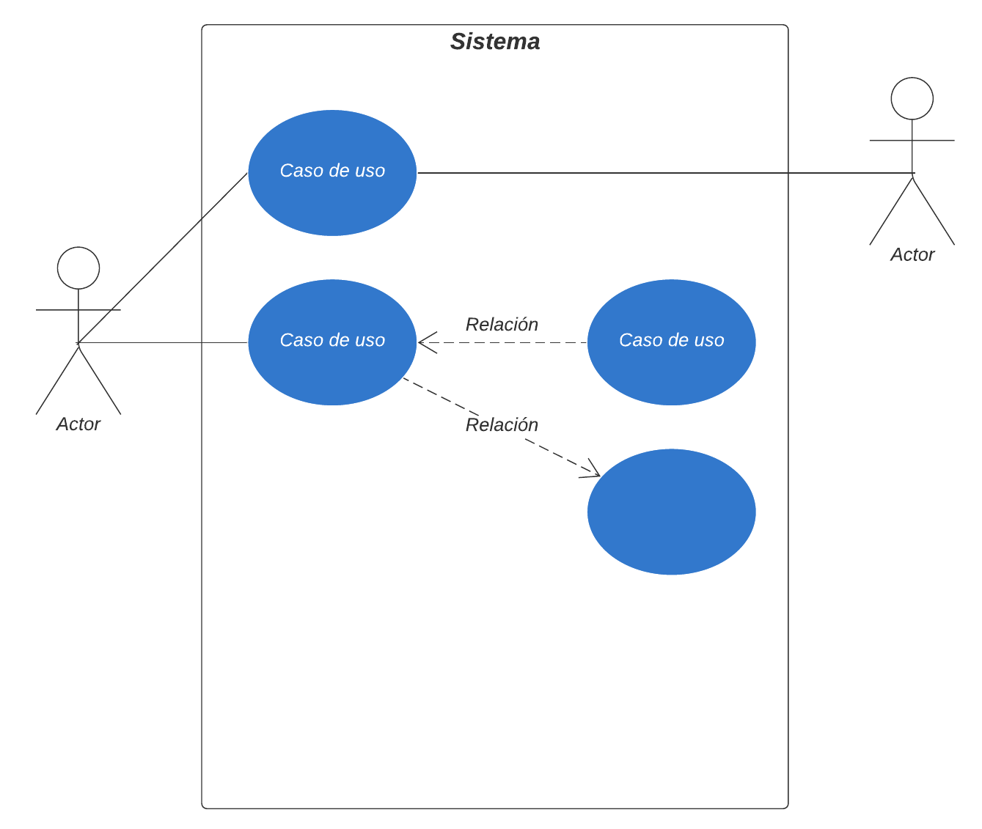
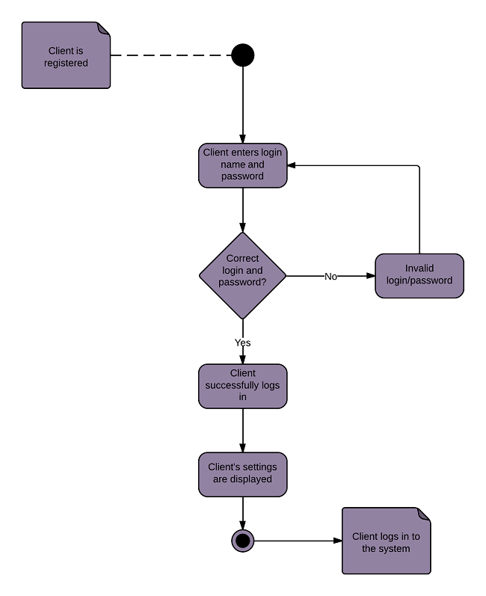
Tipos de Diagramas UML
UML tiene un conjunto de diagramas estándar que se utilizan para representar diferentes aspectos de un sistema. Los tipos de diagramas UML más comunes son:
Diagrama de Casos de Uso: Representa las interacciones que los usuarios tienen con el sistema para lograr sus objetivos.
Diagrama de Actividades: Modela el flujo de actividades del sistema, mostrando los pasos que se ejecutan para completar una tarea.

Slide 162
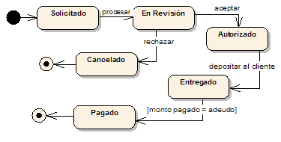
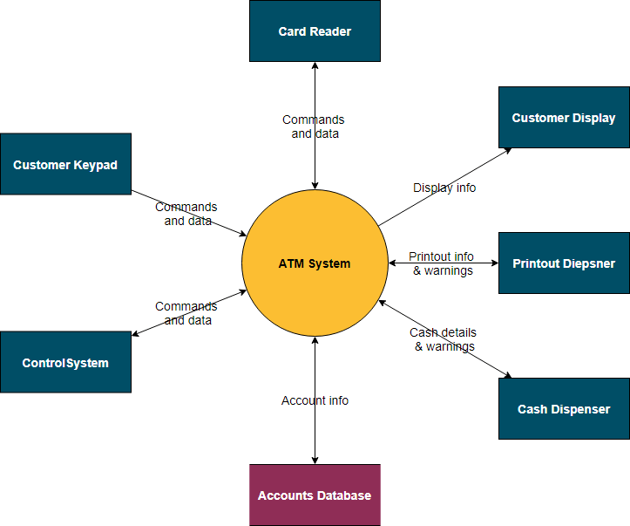
Tipos de Diagramas UML
Diagrama de Estado: Representa el comportamiento de un objeto a lo largo del tiempo, mostrando sus diferentes estados y las transiciones entre ellos.
Diagrama de Contexto: Representa una vista de alto nivel de un sistema, mostrando sus interacciones con entidades externas.

Slide 163
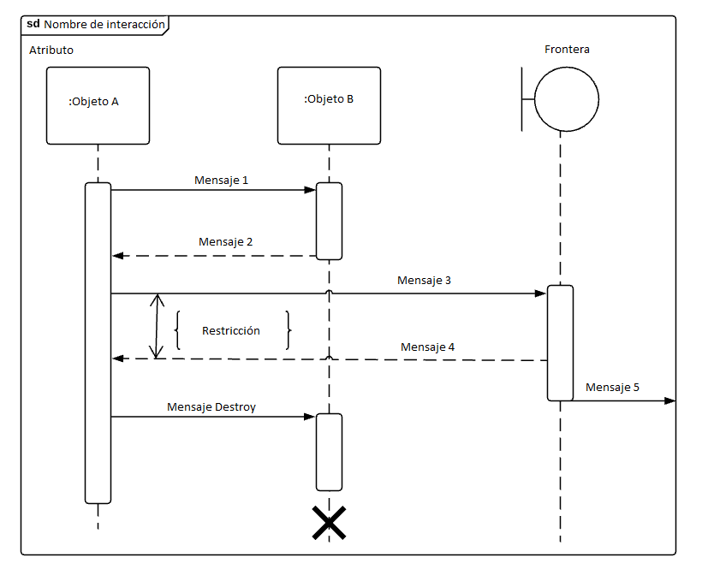
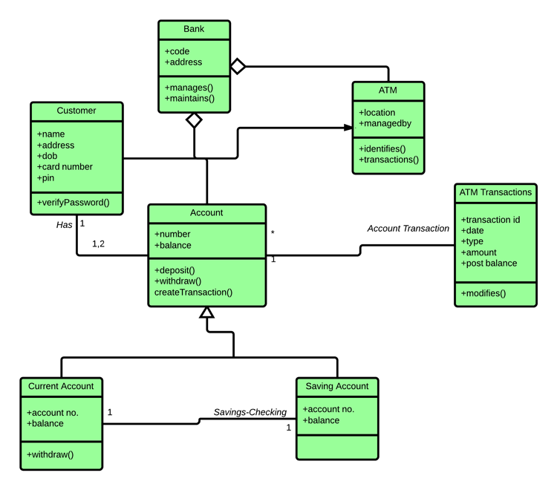
Tipos de Diagramas UML
Diagrama de Secuencia: Muestra la secuencia de interacciones entre objetos en un escenario específico, utilizando líneas de vida y mensajes.
Diagrama de Clases: Representa las clases del sistema, sus atributos, métodos y relaciones.

Slide 164
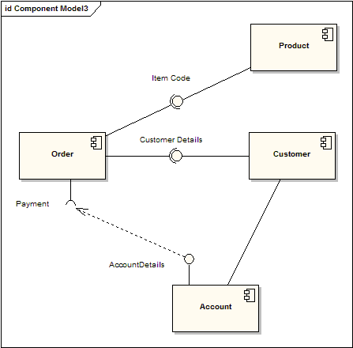
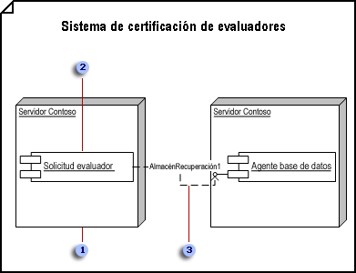
Tipos de Diagramas UML
Diagrama de Componentes: Representa los componentes modulares del sistema y cómo se interconectan.
Diagrama de Implementación: Representa la distribución física de los componentes del sistema en los nodos del hardware.

Slide 165
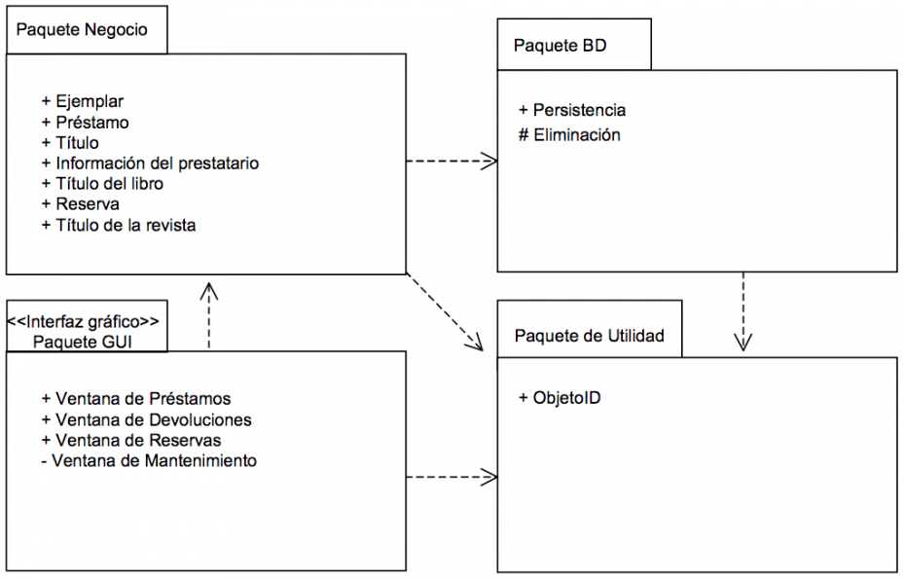
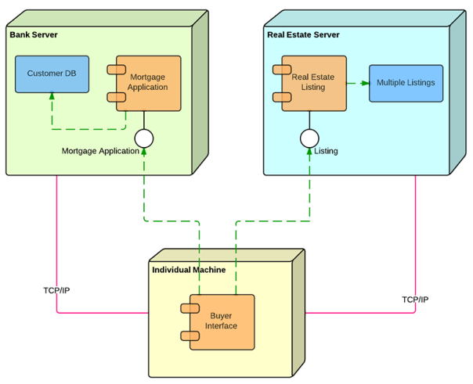
Tipos de Diagramas UML
Diagrama de Paquetes: Organiza los elementos del sistema en paquetes y sub paquetes para una mejor gestión de la complejidad.
Diagrama de Despliegue: Representa la arquitectura de despliegue del sistema, mostrando la distribución de los componentes en los nodos de hardware y la red.

Slide 166
Pregunta
¿Cuáles diagramas UML has utilizado y qué beneficios encontraste al implementarlos en el análisis y diseño de una solución?

Slide 167
Usos de UML

Slide 168
Usos de UML
UML se puede utilizar para una variedad de propósitos, incluidos:
Desarrollo de software: UML se puede utilizar para modelar el software antes de su desarrollo. Esto puede ayudar a garantizar que el software satisfaga las necesidades de los usuarios y que se desarrolle de manera eficiente.
Análisis de sistemas: UML se puede utilizar para analizar sistemas existentes. Esto puede ayudar a identificar oportunidades de mejora y a optimizar el rendimiento de los sistemas.
Documentación de sistemas: UML se puede utilizar para documentar sistemas existentes o nuevos. Esto puede ayudar a comunicar el diseño y el funcionamiento de los sistemas a las partes interesadas.
Educación: UML se puede utilizar como herramienta de enseñanza para ayudar a los estudiantes a comprender los conceptos de sistemas y software.
UML es una herramienta valiosa que se puede utilizar para mejorar la comprensión y la comunicación de los sistemas. UML puede ayudar a las organizaciones a desarrollar sistemas más eficientes y eficaces.

Slide 169
Diagrama de Casos de Uso

Slide 170
Diagrama de Casos de Uso
Los diagramas de casos de uso son un tipo de diagrama UML que se utiliza para representar las interacciones entre los usuarios y el sistema. Los diagramas de casos de uso se pueden utilizar para:
Documentar los requisitos funcionales del sistema.
Comunicar los requisitos del sistema a las partes interesadas.
Analizar los requisitos del sistema para identificar oportunidades de mejora.
Los diagramas de casos de uso tienen dos elementos principales:
Actores: Los actores son los usuarios o sistemas externos que interactúan con el sistema.
Casos de uso: Los casos de uso son las interacciones entre los actores y el sistema.
Actores
Los actores se representan con un dibujo de una persona con un nombre y una descripción. El nombre del actor debe ser breve y descriptivo. La descripción debe proporcionar más información sobre el actor, como su rol, sus responsabilidades y sus necesidades.
Casos de Uso
Los casos de uso se representan con una elipse con un nombre y una descripción. El nombre del caso de uso debe ser breve y descriptivo. La descripción debe proporcionar más información sobre el caso de uso, como sus objetivos, sus pasos y sus resultados.

Slide 171
Diagrama de Casos de Uso
Relaciones entre Actores y Casos de Uso
Los actores y los casos de uso se relacionan entre sí mediante líneas de asociación. Las líneas de asociación se utilizan para mostrar cómo los actores interactúan con los casos de uso.
Ventajas de los Diagramas de Casos de Uso
Los diagramas de casos de uso ofrecen una serie de ventajas, entre las que se incluyen:
Son fáciles de entender y comunicar.
Permiten documentar los requisitos funcionales del sistema de forma completa y precisa.
Ayudan a identificar oportunidades de mejora en los requisitos del sistema.
Desventajas de los Diagramas de Casos de Uso
Los diagramas de casos de uso también tienen algunas desventajas, entre las que se incluyen:
Pueden ser difíciles de crear y mantener.
No proporcionan información sobre el diseño o la implementación del sistema.

Slide 172
Ejemplo de Diagrama de Casos de Uso Básico
El siguiente diagrama de casos de uso representa las interacciones entre un cliente y un sistema de reservas de vuelos:
Actores:
Cliente
Casos de uso:
Reservar vuelo
Cancelar vuelo
Modificar vuelo
Relaciones:
Cliente -> Reservar vuelo
Cliente -> Cancelar vuelo
Cliente -> Modificar vuelo
El actor ”Cliente" interactúa con los casos de uso "Reservar vuelo", "Cancelar vuelo" y "Modificar vuelo". El cliente puede reservar un vuelo, cancelar un vuelo o modificar un vuelo.

Slide 173
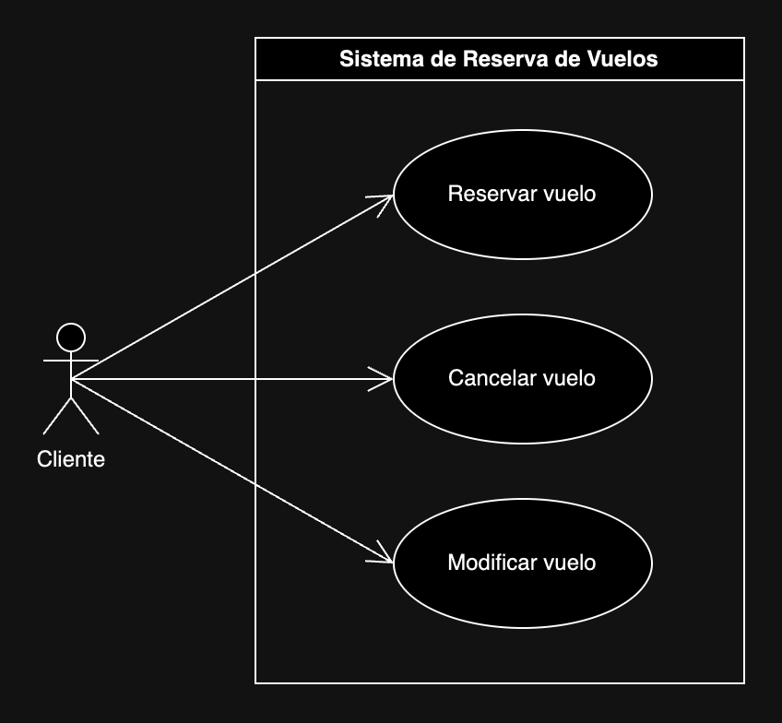
Ejemplo de Diagrama de Casos de Uso Básico

Slide 174
Include y Extend en Casos de Uso
Include y extend son dos tipos de relaciones que se pueden utilizar en los diagramas de casos de uso para representar la relación entre dos casos de uso.
Include
La relación de include se utiliza para mostrar que un caso de uso incluye el comportamiento de otro caso de uso. El caso de uso que incluye se denomina caso de uso anfitrión, y el caso de uso que se incluye se denomina caso de uso incluido.
Extend
La relación de extend se utiliza para mostrar que un caso de uso extiende el comportamiento de otro caso de uso. El caso de uso que extiende se denomina caso de uso extendido, y el caso de uso que se extiende se denomina caso de uso base.
Diferencias entre Include y Extend
La principal diferencia entre include y extend es que la relación de include es obligatoria, mientras que la relación de extend es opcional.
En el caso de la relación de include, el caso de uso anfitrión siempre debe realizar el caso de uso incluido.
En el caso de la relación de extend, el caso de uso extendido solo se realiza si es necesario.

Slide 175
Ejemplo Include
El siguiente diagrama de casos de uso muestra la relación de include entre los casos de uso "Reservar vuelo" y "Validar información de pago":
Actores:
Cliente
Casos de uso:
Reservar vuelo
include Validar información de pago
Cancelar vuelo
Modificar vuelo
Relaciones:
Cliente -> Reservar vuelo
Cliente -> Cancelar vuelo
Cliente -> Modificar vuelo
Reservar vuelo -> Validar información de pago
En este diagrama, el caso de uso "Reservar vuelo" incluye el caso de uso "Validar información de pago". Esto significa que el caso de uso "Reservar vuelo" siempre debe realizar el caso de uso "Validar información de pago" para completar su objetivo.

Slide 176
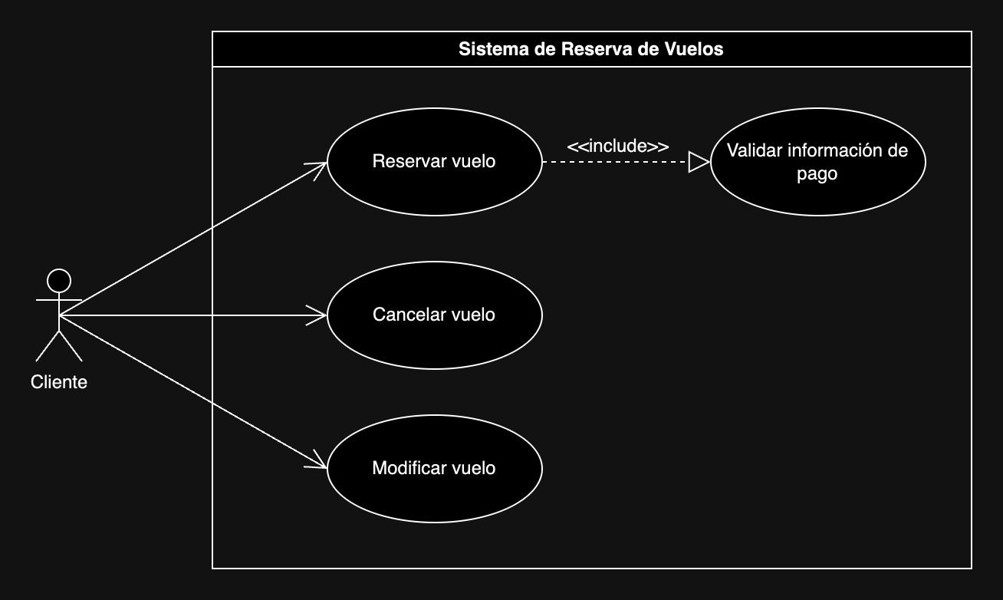
Ejemplo Include

Slide 177
Ejemplo Extend
El siguiente diagrama de casos de uso muestra la relación de extend entre los casos de uso "Reservar vuelo" y "Confirmar reserva":
Actores:
Cliente
Casos de uso:
Reservar vuelo
extend Confirmar reserva
Cancelar vuelo
Modificar vuelo
Relaciones:
Cliente -> Reservar vuelo
Cliente -> Cancelar vuelo
Cliente -> Modificar vuelo
Reservar vuelo -> Confirmar reserva
En este diagrama, el caso de uso "Reservar vuelo" extiende el caso de uso "Confirmar reserva". Esto significa que el caso de uso "Reservar vuelo" puede opcionalmente realizar el caso de uso "Confirmar reserva" para completar su objetivo.

Slide 178
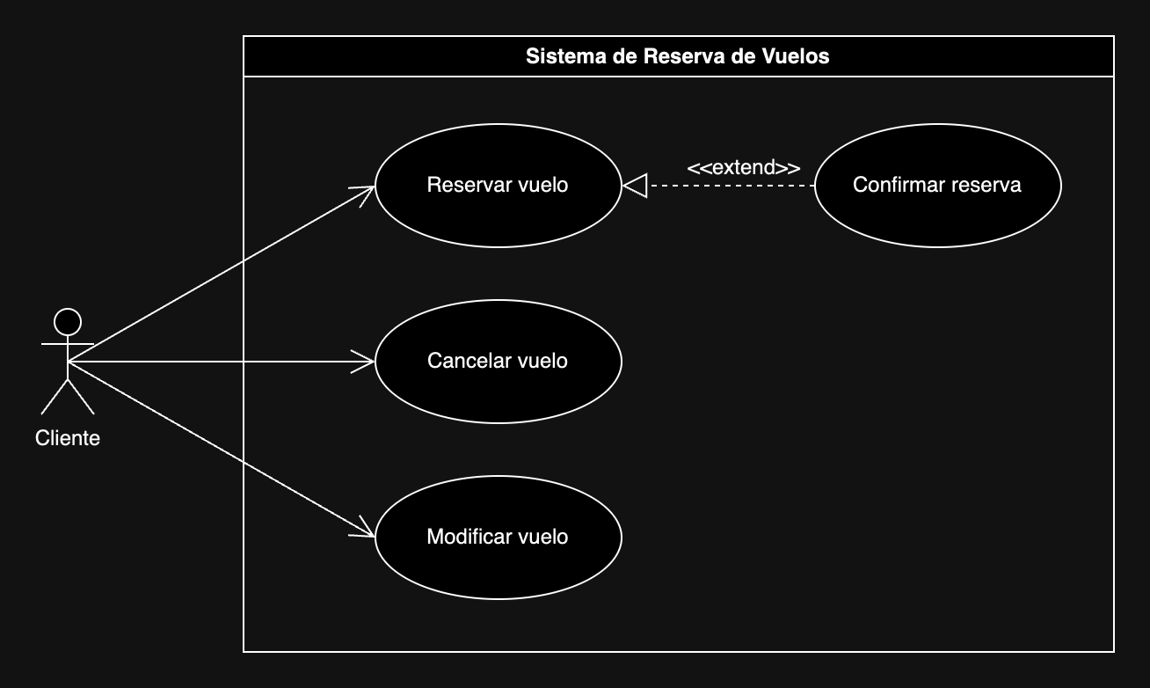
Ejemplo Extend

Slide 179
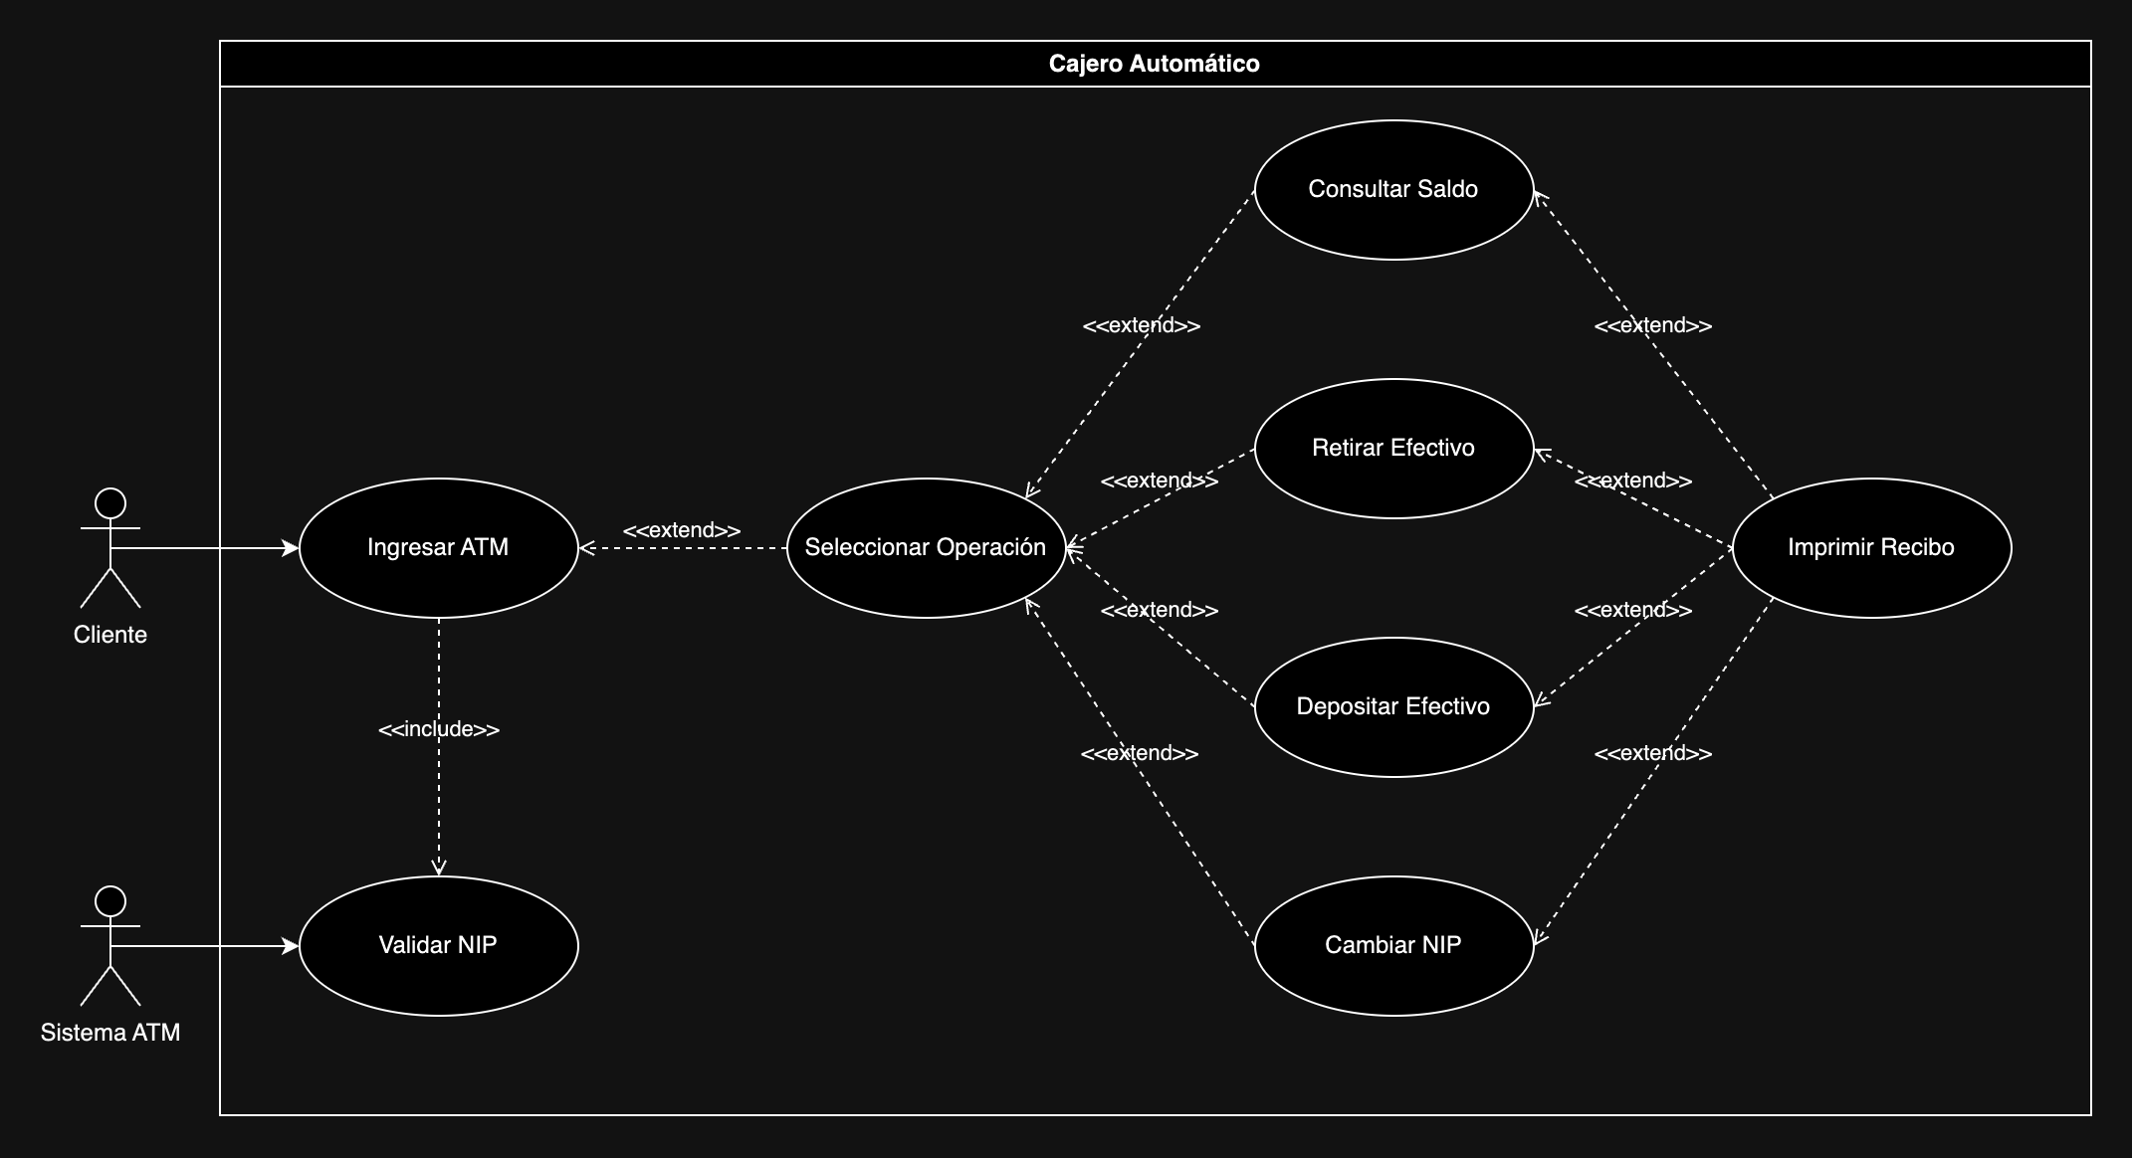
Ejemplo Diagrama de Caso de Uso

Slide 180

Ejemplo Diagrama de Caso de Uso

Slide 181

Ejemplo Diagrama de Caso de Uso

Slide 182
Actividad #12
De acuerdo con el Requerimiento de Negocio que se está trabajando en equipo:
Diseñar el Diagrama de Casos de Uso.
Establecer cuántos actores estarán involucrados.
Establecer las relaciones entre Casos de Uso (extend y/o include).

Slide 183
Diagrama de Actividades

Slide 184
Diagrama de Actividades
Los diagramas de actividades, también conocidos como diagramas de flujo de trabajo, son un tipo de diagrama UML que se utiliza para modelar el flujo de actividades y el comportamiento de un sistema. Estos diagramas representan visualmente la secuencia de pasos que se ejecutan para completar un proceso o tarea, mostrando cómo los diferentes elementos del sistema interactúan entre sí.
Elementos de un Diagrama de Actividades
Los diagramas de actividades tienen los siguientes elementos principales:
Actividades: Las actividades son las acciones que se realizan durante el flujo de trabajo. Las actividades se representan con un rectángulo con un nombre y una descripción.
Decisiones: Las decisiones son puntos en el flujo de trabajo donde se toma una decisión. Las decisiones se representan con un rombo con una condición y dos o más flujos de salida.
Flujo de control: El flujo de control representa la dirección del flujo de trabajo. El flujo de control se representa con flechas.
Símbolos de inicio y finalización: Los símbolos de inicio y finalización representan el comienzo y el final del flujo de trabajo. Los símbolos de inicio y finalización se representan con un círculo.
Carriles: Los carriles son opcionales y se utilizan para agrupar actividades relacionadas o asignarlas a participantes específicos del sistema. Se representan como rectángulos verticales que abarcan las actividades correspondientes.

Slide 185
Diagrama de Actividades
Beneficios de usar diagramas de actividades:
Visualizan el flujo de trabajo: Proporcionan una representación clara y comprensible de los pasos involucrados en un proceso.
Mejoran la comunicación: Facilitan la comunicación entre los miembros del equipo sobre el diseño del sistema.
Identifican oportunidades de mejora: Ayudan a identificar áreas donde se pueden optimizar los procesos.
Documentan el comportamiento del sistema: Sirven como documentación formal del comportamiento del sistema.

Slide 186
Diagrama de Actividades
Relación Diagrama de Actividades – Diagrama de Casos de Uso:
Un diagrama de actividades puede usarse para modelar el flujo de eventos dentro de un caso de uso, detallando cómo el sistema responde a las acciones del actor y cómo se genera la salida.
Un caso de uso puede desencadenar la ejecución de uno o más diagramas de actividades, representando los procesos internos que se llevan a cabo en respuesta a la interacción del usuario.
Los diagramas de casos de uso y los diagramas de actividades se complementan entre sí para proporcionar una visión completa del comportamiento del sistema.

Slide 187

Ejemplo de Diagrama de Actividades

Slide 188

Ejemplo de Diagrama de Actividades

Slide 189
Actividad #13
De acuerdo con el Requerimiento de Negocio que se está trabajando en equipo:
Diseñar los Diagramas de Actividades correspondientes.
Los Diagramas de Actividades deben tener relación con la funcionalidad establecida en el Diagrama de Casos de Uso.

Slide 190
Diagrama de Estados

Slide 191
Diagrama de Estados
Un diagrama de estados en UML, también conocido como diagrama de máquina de estados o diagrama de transición de estados, es una herramienta gráfica que se utiliza para modelar el comportamiento dinámico de un sistema.
Este tipo de diagrama muestra los diferentes estados por los que puede pasar un objeto o una entidad del sistema, así como las transiciones entre esos estados en respuesta a eventos y condiciones específicas.
Elementos clave de un diagrama de estados:
Estados: Representados como rectángulos, los estados indican las diferentes condiciones en las que puede encontrarse un objeto o entidad del sistema. Cada estado tiene un nombre descriptivo que refleja su condición actual.
Transiciones: Representadas como flechas dirigidas que conectan los estados, las transiciones indican los cambios de estado que pueden ocurrir en respuesta a eventos o condiciones específicas.
Eventos: Son los estímulos externos o internos que desencadenan las transiciones entre estados. Se representan como etiquetas junto a las flechas de transición.
Condiciones: Son expresiones booleanas que determinan si se debe realizar una transición u otra.
Estado inicial: Indica el estado en el que se encuentra el objeto o entidad al iniciar el diagrama.
Estado final: Indica el estado en el que termina el objeto o entidad.

Slide 192

Ejemplo de Diagrama de Estados

Slide 193
Diagrama de Secuencia

Slide 194
Diagrama de Secuencia
Un diagrama de secuencia en UML es una herramienta gráfica que se utiliza para modelar la interacción entre objetos en un sistema a lo largo del tiempo. Este tipo de diagrama muestra la secuencia de mensajes intercambiados entre objetos y el orden en que ocurren estas interacciones. Se representa como una línea de vida vertical para cada objeto participante y flechas horizontales que indican los mensajes enviados entre ellos.
Elementos clave de un diagrama de secuencia:
Líneas de vida: Representan la existencia de un objeto a lo largo del tiempo. Se dibujan como líneas verticales que se extienden desde la parte superior hasta la inferior del diagrama. Cada objeto tiene su propia línea de vida.
Objetos: Se representan como rectángulos ubicados sobre sus respectivas líneas de vida. El nombre del objeto se escribe dentro del rectángulo.
Mensajes: Se representan como flechas horizontales que se originan en la línea de vida del objeto emisor y apuntan a la línea de vida del objeto receptor. Cada mensaje tiene un nombre que describe la acción o información que se está comunicando.
Activación: Se representa como una caja resaltada que rodea la parte de la línea de vida de un objeto donde se está ejecutando una acción en respuesta a un mensaje recibido.
Estados: Se pueden representar como notaciones textuales dentro de la línea de vida de un objeto para indicar su estado actual en un momento determinado.
Puntos de interacción: Se representan como pequeños círculos negros o puntos de cruce en la línea de vida de un objeto para indicar momentos específicos de interacción, como la recepción o el envío de un mensaje.

Slide 195

Ejemplo de Diagrama de Secuencia

Slide 196

Especificación de Casos de Uso

Slide 197
Especificación de Casos de Uso

Slide 198
Especificación de Casos de Uso
La especificación de casos de uso es un documento que describe el comportamiento de un caso de uso.
La especificación de un caso de uso debe describir el modo en que un actor interactúa con el sistema. Es una narración que describe el rol desempeñado por los actores en su interacción con el sistema. Lo más importante de los casos de uso es su descripción, mucho más que los diagramas de casos de uso.
La especificación de casos de uso suele incluir los siguientes elementos:
Nombre: El nombre del caso de uso debe ser breve y descriptivo.
Objetivo: El objetivo del caso de uso debe describir lo que el caso de uso debe lograr.
Actores: Deben describirse los actores que interactúan con el sistema durante el caso de uso.
Precondiciones: Las precondiciones deben describir los requisitos que deben cumplirse antes de que el caso de uso pueda comenzar.
Postcondiciones: Las postcondiciones deben describir los cambios que se realizarán en el sistema después de que el caso de uso se haya completado.
Flujo principal: El flujo principal debe describir los pasos que se realizan durante el caso de uso en el orden en que se realizan.
Flujo alternativo: El flujo alternativo debe describir los pasos que se realizan durante el caso de uso si se producen ciertos eventos o condiciones.
Excepciones: Las excepciones deben describir los pasos que se realizan durante el caso de uso si se producen errores o problemas.

Slide 199
Beneficios de la Especificación de Casos de Uso
La especificación de casos de uso ofrece una serie de beneficios, entre los que se incluyen:
Documentación de los requisitos funcionales: La especificación de casos de uso proporciona una documentación completa y precisa de los requisitos funcionales del sistema.
Comunicación con las partes interesadas: La especificación de casos de uso puede ayudar a comunicar los requisitos funcionales del sistema a las partes interesadas.
Análisis de los requisitos: La especificación de casos de uso puede ayudar a identificar oportunidades de mejora en los requisitos del sistema.

Slide 200
Trazabilidad

Slide 201
Trazabilidad
La trazabilidad es el proceso de rastrear los requisitos funcionales y reglas de negocio de un sistema a lo largo de su ciclo de vida. Los requisitos funcionales son los requisitos que describen lo que el sistema debe hacer y las reglas de negocio describen cómo el sistema debe funcionar.
La trazabilidad de requisitos funcionales puede ayudar a garantizar que el sistema cumpla con las necesidades de los usuarios. También puede ayudar a identificar y resolver los conflictos entre los requisitos funcionales.
La trazabilidad de reglas de negocio puede ayudar a garantizar que el sistema cumpla con las políticas y procedimientos de la organización. También puede ayudar a identificar y resolver los conflictos entre las reglas de negocio.
Para crear la trazabilidad de requisitos funcionales y reglas de negocio con casos de uso especificados, es necesario tener diseñada una matriz de requisitos. Una vez identificados los requisitos, se deben asignar a los casos de uso.
La asignación de requisitos a casos de uso puede realizarse mediante el siguiente proceso:
Leer el requisito.
Considerar los pasos del caso de uso.
Identificar los pasos del caso de uso que cumplen con el requisito y/o regla de negocio.
Asignar el requisito y/o regla de negocio a los pasos del caso de uso.

Slide 202
Ejemplo de Especificación de Casos de Uso

Slide 203


Ejemplo de Especificación de Casos de Uso
Retiro de Ahorro Voluntario de una Cuenta de AFORE

Slide 204


Ejemplo de Especificación de Casos de Uso
Retiro de Ahorro Voluntario de una Cuenta de AFORE

Slide 205
Ejemplo de Especificación de Casos de Uso
Retiro de Ahorro Voluntario de una Cuenta de AFORE

Slide 206

Ejemplo de Especificación de Casos de Uso
Retiro de Ahorro Voluntario de una Cuenta de AFORE

Slide 207
Actividad #14
De acuerdo con la funcionalidad diseñada en el Diagrama de Casos de Uso:
Desarrollar la Especificación de los Casos de Uso.
Establecer la trazabalidad con los Requisitos Funcionales y Reglas de Negocio descritas en la Matriz de Requisitos.

Slide 208

Comunicación con Stakeholders

Slide 209
Técnicas de Comunicación Efectivas para interactuar con Stakeholders

Slide 210
Pregunta
¿Quiénes son los Stakeholders y qué tan importantes son para un proyecto?

Slide 211
Stakeholders
Un stakeholder (parte interesada), es un individuo o grupo que tiene interés en una empresa, organización, proyecto o cualquier actividad y se puede ver afectado por sus decisiones o resultados. Los stakeholders pueden ser internos o externos.
Stakeholders internos: Son aquellas personas que trabajan dentro de la organización y su trabajo contribuye directamente a su funcionamiento, por ejemplo:
Empleados
Accionistas
Directivos
Stakeholders externos: Son aquellos que están fuera de la organización, pero tienen interés en sus actividades o decisiones, por ejemplo:
Clientes
Proveedores
Gobierno
Comunidad local
Inversores

Slide 212
Técnicas de Comunicación Efectiva
La comunicación efectiva con los stakeholders es crucial para el éxito de cualquier organización o proyecto. Establecer una comunicación clara, abierta y honesta con las partes interesadas puede generar confianza, fomentar la colaboración y contribuir a la consecución de objetivos comunes.
A continuación, se presentan algunas técnicas de comunicación efectivas para interactuar con stakeholders:
Identificar a los stakeholders:
El primer paso es identificar a todos los stakeholders relevantes, tanto internos como externos. Esto puede incluir empleados, clientes, proveedores, inversores, comunidades locales, etc.
Es importante comprender las diferentes necesidades, intereses y expectativas de cada stakeholder.
2. Establecer canales de comunicación:
Crear canales de comunicación abiertos y accesibles para que los stakeholders puedan comunicarse con la organización.
Esto puede incluir correo electrónico, teléfono, sesiones virtuales o presenciales, etc.
Es importante que los stakeholders sepan cómo y dónde pueden obtener información y expresar sus opiniones.

Slide 213
Técnicas de Comunicación Efectiva
3. Ser proactivo y transparente:
Compartir información de manera proactiva y regular con los stakeholders, incluso cuando las noticias no sean buenas.
Ser transparente sobre las decisiones que se toman y las razones detrás de ellas.
Evitar sorpresas y construir confianza a través de la transparencia.
4. Escuchar activamente:
Prestar atención a lo que los stakeholders tienen que decir, tanto verbal como no verbalmente.
Hacer preguntas para comprender mejor sus puntos de vista y preocupaciones.
Mostrar empatía y respeto por sus opiniones, incluso si se difieren de las propias.
5. Adaptar el estilo de comunicación:
Ajustar el estilo de comunicación de acuerdo con las necesidades y preferencias de cada stakeholder.
Considerar factores como su nivel de conocimiento, cultura y preferencias de comunicación.
Ser claro, conciso y evitar tecnicismos innecesarios.

Slide 214
Técnicas de Comunicación Efectiva
6. Utilizar diferentes herramientas de comunicación:
Utilizar una variedad de herramientas de comunicación para llegar a diferentes stakeholders y adaptarse a sus preferencias.
Esto puede incluir informes escritos, presentaciones, reuniones, videoconferencias, etc.
7. Fomentar el feedback:
Solicitar feedback de los stakeholders de manera regular.
Utilizar encuestas, entrevistas, grupos focales u otras herramientas para recopilar información.
Demostrar que se valora su opinión y que se está utilizando para mejorar.
8. Gestionar las expectativas de manera adecuada:
Ser realista sobre lo que se puede lograr y establecer expectativas claras con los stakeholders.
Evitar hacer promesas que no se pueden cumplir.
Comunicar cualquier cambio o problema de manera oportuna y transparente.

Slide 215
Técnicas de Comunicación Efectiva
9. Mantener relaciones a largo plazo:
Construir relaciones sólidas y duraderas con los stakeholders a lo largo del tiempo.
Mantener una comunicación regular y abierta, incluso cuando no hay temas urgentes que discutir.
Demostrar que se valora su relación y que se está comprometido con su éxito.
10. Utilizar la tecnología de manera efectiva:
Aprovechar las herramientas tecnológicas para mejorar la comunicación con los stakeholders.
Esto puede incluir plataformas de colaboración en línea, herramientas de videoconferencia, etc.
Utilizar la tecnología para compartir información de manera eficiente y accesible.
Importante: La comunicación efectiva es un proceso continuo que requiere esfuerzo y compromiso. Al implementar estas técnicas, se puede mejorar la comunicación con los stakeholders y fortalecer las relaciones con ellos.

Slide 216
Pregunta
¿Qué otras técnicas de comunicación efectivas utilizas o puedes utilizar con los Stakeholders?

Slide 217
Pregunta
¿Qué sucedería si la comunicación con los Stakeholders no es clara ni abierta?

Slide 218
Gestión de las expectativas de los Stakeholders

Slide 219
Pregunta
¿Consideras que es importante gestionar las expectativas de los Stakeholders? ¿Por qué?

Slide 220
Enfoque Estratégico
Las expectativas de los stakeholders son el conjunto de creencias, ideas y suposiciones que tienen las partes interesadas sobre un proyecto, una organización o una iniciativa. Estas expectativas pueden estar relacionadas con los resultados, los procesos, la comunicación, el comportamiento y los valores.
La gestión de las expectativas de los stakeholders es un proceso crucial para el éxito de cualquier organización o proyecto.
Se trata de identificar, comprender y gestionar las expectativas de las partes interesadas, tanto internas como externas, para asegurar que estén alineadas con los objetivos de la organización y minimizar posibles conflictos o frustraciones.

Slide 221
Importancia de la Gestión de las Expectativas
Construir confianza y relaciones sólidas: Una comunicación abierta y transparente con los stakeholders ayuda a generar confianza y establecer relaciones sólidas, lo cual es fundamental para el éxito a largo plazo.
Evitar conflictos y malentendidos: Gestionar las expectativas de manera adecuada ayuda a prevenir conflictos y malentendidos que podrían afectar negativamente el desarrollo del proyecto o las operaciones de la organización.
Motivar y comprometer a los stakeholders: Cuando los stakeholders comprenden los objetivos y las limitaciones de un proyecto o iniciativa, es más probable que se sientan motivados y comprometidos a apoyarlo.
Asegurar el éxito del proyecto: Alineado las expectativas con los objetivos y recursos disponibles, se aumenta la probabilidad de alcanzar el éxito del proyecto.

Slide 222
Estrategias Clave para Gestionar las Expectativas
Identificar a los stakeholders:
El primer paso es identificar a todos los stakeholders relevantes, tanto internos como externos. Esto puede incluir empleados, clientes, proveedores, inversores, comunidades locales, etc.
Es importante comprender las diferentes necesidades, intereses y expectativas de cada stakeholder.
2. Evaluar las expectativas:
Utilizar diferentes métodos para recopilar información sobre las expectativas de los stakeholders, como encuestas, entrevistas, grupos focales o reuniones individuales.
Analizar la información recopilada para identificar patrones, tendencias y posibles áreas de conflicto.
3. Establecer expectativas realistas:
Ser honesto y transparente sobre los objetivos, limitaciones y recursos del proyecto o iniciativa.
Evitar hacer promesas que no se pueden cumplir o generar expectativas que no sean realistas.
Comunicar claramente cualquier cambio o problema que pueda surgir en el transcurso del proyecto.

Slide 223
Estrategias Clave para Gestionar las Expectativas
4. Comunicar de manera efectiva:
Mantener una comunicación abierta y regular con los stakeholders, proporcionándoles información actualizada sobre el progreso del proyecto o las actividades de la organización.
Utilizar un lenguaje claro, conciso y adaptado al nivel de comprensión de cada stakeholder.
Ser receptivo a las preguntas, inquietudes y comentarios de los stakeholders.
5. Gestionar proactivamente las expectativas:
Anticipar posibles cambios o problemas que puedan afectar las expectativas de los stakeholders.
Comunicar proactivamente estos cambios o problemas de manera transparente y oportuna.
Brindar a los stakeholders la oportunidad de expresar sus opiniones y preocupaciones.
6. Monitorear y evaluar:
Monitorear continuamente las expectativas de los stakeholders y evaluar si es necesario realizar ajustes.
Utilizar encuestas, entrevistas u otros métodos para recopilar feedback de los stakeholders.
Adaptar las estrategias de comunicación y gestión de expectativas en función de la información recopilada.

Slide 224
Herramientas o Técnicas para la Gestión de Expectativas
Plan de comunicación: Un plan de comunicación bien definido que detalle los canales de comunicación, la frecuencia de los mensajes y los responsables de la comunicación con cada grupo de stakeholders.
Informes de progreso: Informes periódicos que brinden información actualizada sobre el progreso del proyecto o las actividades de la organización.
Reuniones con stakeholders: Reuniones regulares con los stakeholders para discutir el avance del proyecto, abordar sus inquietudes y obtener su feedback.
Herramientas de colaboración en línea: Plataformas que permiten a los stakeholders compartir información, documentos y comentarios en tiempo real.
En resumen, la gestión efectiva de las expectativas de los stakeholders es un proceso continuo que requiere compromiso, comunicación abierta y transparente, y una evaluación constante de las necesidades y expectativas de las partes interesadas.
Al implementar las estrategias y herramientas, las organizaciones pueden generar confianza, fomentar la colaboración y aumentar las posibilidades de éxito en los proyectos e iniciativas.

Slide 225
Pregunta
¿Qué otras herramientas o técnicas puedes implementar o has implementado en la gestión de las expectativas de los Stakeholders?

Slide 226
Resolución de conflictos con los Stakeholders

Slide 227
Pregunta
Comenta algún conflicto que hayas tenido con un Stakeholder y cómo lo resolviste.

Slide 228
Estrategias para la Colaboración y el Éxito
Los conflictos con stakeholders son una realidad inevitable en cualquier organización o proyecto. Estos conflictos pueden surgir por diversas razones, como diferencias de intereses, expectativas no alineadas, falta de comunicación o recursos limitados.
Si no se gestionan adecuadamente, estos conflictos pueden tener un impacto negativo en el progreso del proyecto, la moral del equipo y las relaciones con las partes interesadas.

Slide 229
Enfoque para la Resolución de Conflictos
Prevención: La mejor manera de abordar los conflictos con stakeholders es prevenirlos. Esto implica identificar a los stakeholders relevantes, comprender sus intereses y expectativas, establecer expectativas claras y realistas, y mantener una comunicación abierta y transparente.
Detección temprana: Es importante detectar los conflictos en sus primeras etapas para evitar que escalen y se vuelvan más difíciles de resolver. Señales de alerta temprana incluyen:
Aumento de la tensión o la hostilidad entre los stakeholders.
Dificultad para comunicarse o llegar a acuerdos.
Falta de cooperación o colaboración.
Quejas o reclamos de los stakeholders.
Evaluación: Una vez que se ha detectado un conflicto, es importante evaluarlo cuidadosamente para comprender las causas subyacentes y las perspectivas de las partes involucradas. Esto puede implicar:
Recopilar información de las partes involucradas.
Analizar la situación desde diferentes perspectivas.
Identificar los puntos de fricción y las posibles soluciones.

Slide 230
Enfoque para la Resolución de Conflictos
Estrategias de resolución: Existen diversas estrategias para resolver conflictos con stakeholders, dependiendo de la naturaleza del conflicto y las características de las partes involucradas. Algunas estrategias comunes incluyen:
Negociación: Buscar un acuerdo mutuamente beneficioso a través del diálogo.
Mediación: Un tercero neutral facilita la comunicación y el diálogo entre las partes para llegar a un acuerdo.
Conciliación: Un tercero neutral ayuda a las partes a identificar puntos en común y desarrollar soluciones que satisfagan sus intereses básicos.
Arbitraje: Un tercero neutral toma una decisión vinculante para las partes en conflicto.
Comunicación efectiva: La comunicación efectiva es fundamental en todas las etapas de la resolución de conflictos. Es importante:
Escuchar activamente las perspectivas de todas las partes involucradas.
Mostrar empatía y comprensión hacia las diferentes posiciones.
Comunicar de manera clara, concisa y respetuosa.
Enfocarse en los intereses y necesidades subyacentes, no en las posiciones tomadas.
Seguimiento: Es importante hacer un seguimiento del proceso de resolución de conflictos para asegurar que se cumplan los acuerdos y que el conflicto no se reavive. Esto puede implicar:
Establecer mecanismos para monitorear el progreso.
Brindar apoyo continuo a las partes involucradas.
Realizar ajustes en las estrategias de resolución según sea necesario.

Slide 231
Enfoque para la Resolución de Conflictos
En conclusión, la resolución efectiva de conflictos con stakeholders requiere un enfoque proactivo, una evaluación cuidadosa, el uso de estrategias apropiadas y una comunicación efectiva.
Al abordar los conflictos de manera oportuna y constructiva, las organizaciones pueden fortalecer las relaciones con las partes interesadas, fomentar la colaboración y aumentar las posibilidades de éxito.

Slide 232
Pregunta
¿Qué harías si el Product Owner quiere cambiar la prioridad de las Historias de Usuario pero no el Equipo de Desarrollo?

Slide 233
Pregunta
¿Qué harías si el Product Owner no da respuesta a tus preguntas en alguna sesión de trabajo o refinamiento?

Slide 234
Pregunta
¿Cómo te aseguras de que el requerimiento de negocio está completo?

Slide 235
Ejemplos de Resolución de Conflictos con Stakeholders
Ejemplo 1: Retraso en la entrega de un proyecto
Situación: Un cliente está insatisfecho con el retraso en la entrega de un proyecto debido a problemas técnicos imprevistos.
Estrategia de resolución:
Comunicación proactiva: Informar al cliente sobre el retraso lo antes posible, explicando las causas y las medidas que se están tomando para solucionarlo.
Negociación: Buscar un acuerdo con el cliente para compensar el retraso, como ofrecer un descuento en el precio final o servicios adicionales.
Compromiso: Ofrecer actualizaciones regulares al cliente sobre el progreso del proyecto y mantener una comunicación abierta para abordar cualquier inquietud.

Slide 236
Ejemplos de Resolución de Conflictos con Stakeholders
Ejemplo 2: Desacuerdos sobre el alcance del proyecto
Situación: Un proveedor no está de acuerdo con el alcance del proyecto y solicita un pago adicional por trabajos no contemplados en el contrato inicial.
Estrategia de resolución:
Revisión del contrato: Revisar cuidadosamente el contrato original para determinar las responsabilidades de cada parte y el alcance acordado del proyecto.
Mediación: Buscar la ayuda de un mediador neutral para facilitar el diálogo entre las partes y llegar a un acuerdo mutuo sobre el alcance del proyecto y la compensación correspondiente.
Negociación: Negociar un nuevo contrato o una modificación al contrato original que detalle claramente el alcance del proyecto y la compensación acordada para ambas partes.

Slide 237
Ejemplos de Resolución de Conflictos con Stakeholders
Ejemplo 3: Desacuerdos sobre los requisitos del software
Situación: El cliente y el equipo de desarrollo de software tienen diferentes visiones sobre los requisitos del software, lo que genera retrasos, costos adicionales y frustración en ambas partes.
Estrategia de resolución:
Reuniones de aclaración y prototipado: Implementar reuniones periódicas con el cliente para aclarar los requisitos del software. Utilizar técnicas como prototipos, diagramas de flujo de trabajo y casos de uso para visualizar las funcionalidades y obtener retroalimentación temprana.
Gestión de expectativas realista: Establecer expectativas claras y realistas sobre el alcance del proyecto, las funcionalidades que se incluirán y las fechas de entrega. Evitar promesas que no se puedan cumplir y comunicar los cambios de manera oportuna.
Priorización colaborativa: Colaborar con el cliente para priorizar los requisitos del software en función de su importancia y valor comercial. Utilizar herramientas como matrices de priorización para facilitar la toma de decisiones conjunta.
Documentación detallada y actualizada: Documentar los requisitos del software de manera clara, concisa y comprensible para todas las partes involucradas. Mantener la documentación actualizada a medida que el proyecto avanza.

Slide 238
Actividad #15
Conflicto 1: Problemas de comunicación entre el equipo de desarrollo y el cliente
Situación: La falta de comunicación efectiva entre el equipo de desarrollo y el cliente genera malentendidos, retrasos y una sensación de insatisfacción en ambas partes.
Estrategia de resolución:
Conflicto 2: Retrasos en el desarrollo del software
Situación: Surgen retrasos inesperados en el desarrollo del software debido a problemas técnicos, cambios en los requisitos o falta de recursos.
Estrategia de resolución:

Slide 239

Otras Responsabilidades del Business Analyst

Slide 240
Prototipos de Pantalla

Slide 241
Diseño de Prototipos de Pantalla
El diseño de prototipos de pantallas es una parte importante del proceso de desarrollo de software. Los prototipos permiten al Business Analyst y al equipo de desarrollo visualizar cómo se verá y se comportará el software. Esto puede ayudar a identificar posibles problemas o errores antes de que se implementen en el software final.
El Business Analyst puede desempeñar un papel importante en el diseño de prototipos de pantallas. Puede trabajar con los diseñadores de UX/UI para desarrollar prototipos que sean intuitivos y fáciles de usar. También puede utilizar prototipos para obtener comentarios de las partes interesadas del negocio.
Consejos para que los Business Analyst utilicen prototipos de pantallas:
Comenzar temprano: Los prototipos pueden ser útiles en cualquier etapa del proceso de desarrollo de software, pero es mejor comenzar a utilizarlos temprano. Esto permitirá al Business Analyst identificar y corregir problemas temprano, lo que ahorrará tiempo y esfuerzo a largo plazo.
Involucrar a las partes interesadas: Los prototipos son una herramienta poderosa para obtener comentarios de las partes interesadas. Es importante invitar a las partes interesadas a revisar los prototipos y proporcionar comentarios.
Ser flexible: Los prototipos son un medio para comunicar ideas. No hay que preocuparse si los prototipos no son perfectos. El objetivo es obtener comentarios y mejorar los diseños.
Los prototipos de pantallas pueden ser una herramienta valiosa para los Business Analyst. Los prototipos pueden ayudar a comprender los requisitos, identificar posibles problemas y obtener comentarios de las partes interesadas.

Slide 242
Diseño de Prototipos de Pantalla
Pasos generales para crear prototipos de pantallas:
Identificar los requisitos de la interfaz de usuario: ¿Qué necesita la interfaz de usuario para hacer? ¿Cómo funcionará la interfaz de usuario?
Crear un plan de prototipos: ¿Qué tipo de prototipo se desea crear? ¿Cuándo se desea obtener comentarios de las partes interesadas?
Crear el prototipo: Utilizar las herramientas y los métodos que sean adecuados para las necesidades.
Obtener comentarios de las partes interesadas: Solicitar a las partes interesadas que revisen el prototipo y proporcionen comentarios.
Revisar el prototipo: Utilizar los comentarios de las partes interesadas para mejorar el prototipo.
Algunas herramientas para crear prototipos de pantallas:
Adobe XD
Canva
Enterprise Architect
InVision (web)
Proto.io (web)

Slide 243



Ejemplo de Prototipos de Pantalla
Retiro de Ahorro Voluntario de una Cuenta de AFORE
Inicio de sesión exitoso
Selección de Registro
1
2
3

Slide 244



Ejemplo de Prototipos de Pantalla
Retiro de Ahorro Voluntario de una Cuenta de AFORE
Validaciones exitosas
El cliente no tiene saldo en AV
El cliente ya ha realizado un retiro
2
3
4
5

Slide 245



Ejemplo de Prototipos de Pantalla
Retiro de Ahorro Voluntario de una Cuenta de AFORE
Solicitud exitosa
Cuenta CLABE no válida
Monto excede el 50% del saldo
3
6
7
8

Slide 246
Actividad #16
De acuerdo con el Requerimiento de Negocio que se está trabajando en equipo:
Crear el flujo de Pantallas Prototipo tomando en cuenta los requisitos descritos en la Matriz de Requisitos o en las Historias de Usuario.

Slide 247
Presentaciones Ejecutivas

Slide 248
Presentaciones Ejecutivas
Las presentaciones ejecutivas son una herramienta importante para comunicar información importante a los ejecutivos. Para que una presentación ejecutiva sea efectiva, debe ser clara, concisa y convincente.
Consejos para hacer presentaciones ejecutivas:
Conocer la audiencia: Antes de comenzar a planificar la presentación, se debe tomar tiempo para conocer a la audiencia. ¿Quiénes son? ¿Cuáles son sus intereses? ¿Qué información necesitan saber? Una vez que se comprenda a la audiencia, se podrá adaptar la presentación para que sea relevante y efectiva.
Tener un mensaje claro: ¿Cuál es el objetivo de la presentación? ¿Qué se requiere que la audiencia entienda o haga después de escucharla? Asegurarse de tener un mensaje claro y conciso que se repita a lo largo de la presentación.
Mantener la presentación breve y concisa: Mantener la presentación breve y concisa, y asegurarse de que cada diapositiva tenga un propósito claro.
Usar imágenes y gráficos para apoyar el mensaje: Las imágenes y los gráficos pueden ayudar a hacer que la presentación sea más atractiva. Usar imágenes y gráficos para ilustrar el mensaje y hacerlo más fácil de entender.
Practicar la presentación: Antes de dar la presentación, se puede practicar varias veces. Esto ayudará a entregar el mensaje de manera clara y concisa.
Hablar con confianza: La confianza es clave para una presentación exitosa. Hablar con confianza y contacto visual con la audiencia.
Responder a las preguntas: Después de la presentación, se debe estar preparado para responder a las preguntas de la audiencia.

Slide 249
Presentaciones Ejecutivas
Utilzar un lenguaje claro y sencillo: Evirar el uso de jerga o tecnicismos que la audiencia no pueda entender.
Ser específico y proporcionar ejemplos: No quedarse en generalidades. Proporcionar ejemplos específicos para ilustrar el mensaje.
Hacer un llamado a la acción: Al final de la presentación, dejar a la audiencia una tarea o acción específica que deben tomar.

Slide 250
Presentación de un Proyecto de Software
Una presentación de proyectos de software para ejecutivos suele tener la siguiente estructura:
Introducción: Esta sección presenta el propósito de la presentación y proporciona una breve descripción general del proyecto.
Progreso: Esta sección describe el progreso del proyecto hasta la fecha.
Desafíos: Esta sección describe los desafíos que ha enfrentado el proyecto.
Próximos pasos: Esta sección describe los próximos pasos del proyecto.
Conclusiones: Esta sección resume los puntos clave de la presentación y proporciona una llamada a la acción.
La información que se incluye variará según los requisitos específicos del proyecto. Sin embargo, algunos temas comunes que se abordan incluyen:
Los objetivos del proyecto: ¿Qué se espera lograr con el proyecto?
El alcance del proyecto: ¿Qué se incluye y qué no se incluye en el proyecto?
El cronograma del proyecto: ¿Cuándo se completará el proyecto?
El presupuesto del proyecto: ¿Cuánto costará el proyecto?
Los riesgos del proyecto: ¿Cuáles son los riesgos potenciales del proyecto?

Slide 251
Presentación de un Proyecto de Software
Algunos ejemplos de imágenes y gráficos que se pueden utilizar en presentaciones de proyectos de software para ejecutivos incluyen:
Diagramas de Gantt: Los diagramas de Gantt pueden ayudar a ilustrar el cronograma del proyecto.
Diagramas de flujo: Los diagramas de flujo pueden ayudar a ilustrar los procesos del proyecto.
Prototipos: Los prototipos pueden ayudar a ilustrar la apariencia y el comportamiento del sistema.
Es importante invitar a los ejecutivos a hacer preguntas al final de la presentación. Esto permitirá aclarar cualquier confusión y obtener comentarios sobre la presentación.
Al responder a las preguntas, se debe ser claro y conciso. Evitar utilizar jerga o tecnicismos que los ejecutivos no puedan entender.
Aquí hay algunos ejemplos específicos de cómo se puede presentar la información sobre el progreso de un proyecto de software para ejecutivos:
Para ilustrar el progreso del proyecto, puede mostrar una tabla que compare el progreso actual con el plan.
Para ilustrar los desafíos que ha enfrentado el proyecto, puede mostrar una lista de los desafíos y cómo se han abordado.
Para ilustrar los próximos pasos del proyecto, puede mostrar un cronograma o un diagrama de Gantt.

Slide 252

Ejemplo de Presentación de un Proyecto de Software

Slide 253

Ejemplo de Presentación de un Proyecto de Software

Slide 254

Ejemplo de Presentación de un Proyecto de Software

Slide 255

Ejemplo de Presentación de un Proyecto de Software

Slide 256

Ejemplo de Presentación de un Proyecto de Software

Slide 257

Ejemplo de Presentación de un Proyecto de Software

Slide 258

Ejemplo de Presentación de un Proyecto de Software

Slide 259

Ejemplo de Presentación de un Proyecto de Software

Slide 260

Ejemplo de Presentación de un Proyecto de Software

Slide 261

Ejemplo de Presentación de un Proyecto de Software

Slide 262
Actividad #17
De acuerdo con el Requerimiento de Negocio que se está trabajando en equipo:
Diseñar una Presentación Ejecutiva para dar a conocer el requerimiento. Incluir:
Una descripción breve general del proyecto o requerimiento.
Los objetivos del proyecto o requerimiento.
El alcance del proyecto o requerimiento.
Los riesgos potenciales que pudiera enfrentar el proyecto o requerimiento.
El progreso del proyecto o requerimiento.
Próximos pasos.
Conclusiones.
Importante: Se puede incluir un diagrama BPMN a muy alto nivel para dar a conocer el proceso de inicio a fin, el flujo de prototipos de pantalla, diagramas que muestren el avance del proyecto o requerimiento, o cualquier otro elemento gráfico que pueda describir la información anterior. (No es obligatorio incluirlos, pero si pueden ser de mucha utilidad para efectos de la presentación.)
Todos los integrantes del equipo deberán participar en la presentación.

Slide 263

Evaluación
Evaluación individual para conocer la comprensión y dominio de los temas.
https://forms.gle/LmjtYDCfLyigYh1i7

Slide 264
Comentarios Finales
¿Qué aspectos de la Academia de Business Analysis te parecieron más valiosos?
¿Qué temas de la Academia de Business Analysis te resultaron más interesantes o relevantes?
¿Qué otros temas te interesaban que se incluyeran?

Slide 265

Gracias
Notes:
CRODA REBRANDING CFDI
Soporte L1 es definer actividades de L1
(¿se puede crear un usuario de solo L1?)
Customers -Entregables y responsible de Elena ¿Luis Alberto Guerra Gómez?
-Alejandro Almaguer? (TL ExIBM)
-Luis Castro!?
DH oportunities
AFP a PDF´, miércoles
OCR a negocios KOFAX, viernes
ID, CURP, Comprobante de domicilio,
Migración de documentación de clientes segregados LD1, jueves

